Slide 1
Basishygiene
in der außerklinischen Intensivpflege
Grundlagen
Regelwerke und Hygieneorganisation
Arbeitsschutz und Personalhygiene
Medizinprodukte-Hygiene
Hygiene bei medizinisch-pflegerischen
Maßnahmen
Umgebungshygiene
Diese Vortragsdatei ist zur internen Verwendung in Pflegeeinrichtungen und -diensten sowie für Unterrichts-zwecke bestimmt und darf in diesem Rahmen frei verändert und verwendet werden. Es wird jedoch erwartet, dass in einer Quellenangabe auf das Niedersächsische Landesgesundheitsamt (NLGA) verwiesen wird. Darüber hinausgehende Verwendungen bedürfen unserer schriftlichen Zustimmung.
Notes:
1: Rechnen Sie für diesen Vortrag ca. 30 – 45 Minuten + ca. 10 Min. Diskussionszeit.
2: Ihr Vortrag wird sehr viel lebendiger, wenn Sie Anschauungsmaterial mitbringen und verwenden:
> Impfpass
> Muster der bei Ihnen verwendeten Handschuharten
> Schutzschürze, Schutzkittel, Mund-Nasenschutz, Schutzbrille
> Muster der bei Ihnen verwendeten Handpflege- und
Händedesinfektionsmittel.
> Muster der bei Ihnen verwendeten Behältnisse zur
Kanülenentsorgung.

Slide 2
Basishygiene
Grundlagen
Notes:
1: Rechnen Sie für diesen Vortrag ca. 30 – 45 Minuten + ca. 10 Min. Diskussionszeit.
2: Ihr Vortrag wird sehr viel lebendiger, wenn Sie Anschauungsmaterial mitbringen und verwenden:
> Impfpass
> Muster der bei Ihnen verwendeten Handschuharten
> Schutzschürze, Schutzkittel, Mund-Nasenschutz, Schutzbrille
> Muster der bei Ihnen verwendeten Handpflege- und
Händedesinfektionsmittel.
> Muster der bei Ihnen verwendeten Behältnisse zur
Kanülenentsorgung.

Slide 3
Basishygiene
Grundlagen / Begriff „Basishygiene“
Basishygiene = grundlegende Präventionsmaßnahmen, die dafür sorgen sollen,
dass voraussehbare, bzw. anzunehmende, erfahrungsgemäß stattfindende
Übertragungen von Biostoffen unterbunden werden.
Die Basishygiene dient sowohl zum Schutz des Patienten, als auch des Personals
und soll im Zusammenhang mit medizinischen Maßnahmen vor nosokomialen
Infektionen schützen.
Die einzuhaltenden Hygienemaß­nahmen sind von 3 Aspekten abhängig:
  Art der Einrichtung (Pflegeheim, amb. Wohngemeinschaft , amb. Dienst)
  Art des Klientels (Bewohner, Patienten) und deren Fähigkeit zur Mitarbeit
  Art der durchzuführenden Tätigkeiten (Betreuung, Grund- und Behandlungspflege,
  Hauswirtschaft).
Die Basishygiene versteht sich als ein Multibarrierenkonzept, bei dem folgende
Elemente umzusetzen sind:
  Händehygiene
  Tragen von Arbeitskleidung, Schutzkleidung und persönlicher Schutzausrüstung (PSA)
  Aufbereitung von Medizinprodukten
  Umgebungshygiene (Unterhaltsreinigung, Flächendesinfektion, Abfall, Wäsche)
  Ergänzend hierzu: Hygieneorganisation und Hepatitis-B-Impfung der Beschäftigten
Bei Vorhandensein bestimmter potenzieller oder obligat pathogener
Infektionserreger kann sich die Basishygiene als unzureichend erweisen und
muss entsprechend modifiziert oder ergänzt werden = Interventionshygiene
Notes:
1: Sie sollten im Detail wissen, wie diese Frage bei Ihnen geregelt ist. Vor allem, wenn die Mitarbeiter ihre Arbeitskleidung zu Hause waschen taucht schnell die Frage auf, ob das nicht gefährlich sei. Normalerweise ist die Infektionsgefährdung durch Kleidung sehr gering. Sie kann aber bei der pflegerischen Betreuung bzw. Versorgung von infizierten oder kolonisierten Bewohnern nicht ausgeschlossen werden. Daher ist die konsequente und indikationsgerechte Nutzung von PSA so besonders wichtig.
2: Häufig wird gefragt, ob die im Dienst getragene Kleidung nicht separat von anderen Textilien gewaschen werden soll. Dies kann kann verneint werden, wobei aber darauf hinzuweisen ist, dass Arbeitskleidung generell bei über 60°C gewaschen werden soll.
3: Die Aufbereitung erübrigt sich bei ausschließlichem Gebrauch von Einmalmaterial.

Slide 4
Basishygiene
Grundlagen / Infektionsgefährdungen
Gefährdung des Personals
Gefährdung der Patienten
Übertragungswege:
Patient > Personal
Personal > Personal
Kontaktübertragungen
Hämatogene Übertragungen
Aerogene Übertragungen
Personal > Patient
Patient > Personal > Patient
Patient > Patient (falls mobil)
Kontaktübertragungen
Aerogene Übertragungen
Mögliche Folgen:
Hepatitis B, C, HIV
Gastroenteritiden
Kolonisationen mit
multiresistenten Erregern (MRE)
Weitere Infektionen wie z. B.
Influenza / grippale Infekte
Nosokomiale Infektionen
(Infektionen im Zusammenhang mit
medizinischen Maßnahmen)
Kolonisationen und Infektionen mit
multiresistenten Erregern (MRE)
Gastroenteritiden
Weitere Infektionen wie z. B.
Influenza / grippale Infekte
Notes:
1: Aerogene Übertragungen (also Übertragungen durch den Luftweg) haben meist etwas mit Tröpfchen, selten etwas mit Staub und praktisch nie etwas mit Luft als solches zu tun.
2: Kontaktübertragungen kommen fast immer durch Hände zustande; entweder durch direkte Berührungen (z.B. Handkontakt mit Wunde) oder durch Berührung von Gegenständen, die bei ihrem Gebrauch Keime weitergeben (z.B. steril zu verwendende Instrumente).
3: Die hier genannten Erkrankungen kommen natürlich unterschiedlich oft vor. Häufig sind die zuerst genannten Infektionen.

Slide 5



Patienten-
schutz
Externe Regelwerke
Arbeits-
schutz
IfSG
MPG
KRINKO-
Empfehlungen
ArbschG
BiostoffV
BGVR
Gesundheitsamt
MDK / PKV
Hygiene
Organisation
Personalhygiene
Umgebungshygiene
Medizinprodukte-Hygiene
Interventionshygiene
Aufsichtsbehörde
für Arbeitsschutz
(variiert je nach Bundesland)
BG
QM-Handbuch
Hygieneplan
Reinigungs- &
Desinfektionsplan
Betriebsanw.
Berufliche
Unfallvers.
Pflegevertrag
Interne Regelwerke

Slide 6
Basishygiene
Regelwerke und
Hygieneorganisation
Notes:
1: Rechnen Sie für diesen Vortrag ca. 30 – 45 Minuten + ca. 10 Min. Diskussionszeit.
2: Ihr Vortrag wird sehr viel lebendiger, wenn Sie Anschauungsmaterial mitbringen und verwenden:
> Impfpass
> Muster der bei Ihnen verwendeten Handschuharten
> Schutzschürze, Schutzkittel, Mund-Nasenschutz, Schutzbrille
> Muster der bei Ihnen verwendeten Handpflege- und
Händedesinfektionsmittel.
> Muster der bei Ihnen verwendeten Behältnisse zur
Kanülenentsorgung.

Slide 7
Basishygiene
Hygieneorganisation / Externe Regelwerke
Als externe Regelwerke werden Regelungen in Form von Gesetzen, Verordnun-
gen, Vorschriften und Empfehlungen verstanden, d.h. für jede Einrichtung und
Person gelten und deren Verletzung (je nach Verbindlichkeit des Regelwerkes)
straf- oder zivilrechtliche Konsequenzen nach sich ziehen können.
Relevant für die Hygiene der außerklinischen Intensivpflege sind
Gesetze und Verordnungen wie
  Infektionsschutzgesetz (IfSG)
  Biostoffverordnung
  Medizinproduktebetreiberverordnung (MPBetreibV)
  für stationäre Einrichtungen die Heimgesetze der jeweiligen Bundesländer
Vorschriften wie
  DGUV Vorschrift 1 (Grundsätze der Prävention)
  TRBA250 (Biologische Arbeitsstoffe im Gesundheitswesen und in der Wohlfahrtspflege)
  BGI/GUV-I 8620 (Benutzung von Hautschutz)
Empfehlungen, Leitlinien, Richtlinien und Normen wie
  KRINKO-Empfehlungen
  DGKH-Empfehlungen
  NLGA-Empfehlungen
Tipp: Das NLGA stellt auf der Website www.pflegehygiene.nlga.niedersachsen.de
unter dem Titel „Hygienekompass“ eine Liste wichtiger externer Regelwerke bereit.
Notes:
1: Sie sollten im Detail wissen, wie diese Frage bei Ihnen geregelt ist. Vor allem, wenn die Mitarbeiter ihre Arbeitskleidung zu Hause waschen taucht schnell die Frage auf, ob das nicht gefährlich sei. Normalerweise ist die Infektionsgefährdung durch Kleidung sehr gering. Sie kann aber bei der pflegerischen Betreuung bzw. Versorgung von infizierten oder kolonisierten Bewohnern nicht ausgeschlossen werden. Daher ist die konsequente und indikationsgerechte Nutzung von PSA so besonders wichtig.
2: Häufig wird gefragt, ob die im Dienst getragene Kleidung nicht separat von anderen Textilien gewaschen werden soll. Dies kann kann verneint werden, wobei aber darauf hinzuweisen ist, dass Arbeitskleidung generell bei über 60°C gewaschen werden soll.
3: Die Aufbereitung erübrigt sich bei ausschließlichem Gebrauch von Einmalmaterial.

Slide 8
Basishygiene
Hygieneorganisation / Interne Regelwerke
Als interne Regelwerke werden Regelungen in Form von Plänen, Handbüchern oder
Betriebsanweisungen bezeichnet, die für eine ganz bestimmte Einrichtung und
deren Beschäftigte gelten und sich als Dienstanweisung verstehen:
Relevant für die Hygiene der außerklinischen Intensivpflege sind:
der Hygienplan (aufgrund von §36 IfSG und Punkt 4.2.5 TRBA250)
d. h. Sammlung der betriebsinternen, hygienebezogenen Regelungen und Standards
Reinigungs- und Desinfektionsplan
d.h. Regelungen zur Durchführung routinemäßiger Reinigungs- & Desinfektionsmaßnahmen
Betriebsanweisungen zum hygienebezogenen Arbeitsschutz
d.h. Regelungen zum betriebsinternen Arbeitsschutz gemäß Punkt 7. TRBA250
Hautschutzplan
d. h. Listung zur Auswahl von Präparaten für Hautreinigung, -schutz und –pflege.
Hygienebeauftragte unterstützen den Betreiber und weitere Entscheidungsträger
des Pflegedienstes bzw. der –einrichtung in der Wahrnehmung ihrer jeweiligen
hygienebezogenen Verantwortung. Hygienebeauftragte sind daher die vorrangigen
betriebsinternen Ansprachpartner für Hygienefragen.
Tipp: Das NLGA stellt auf der Website www.pflegehygiene.nlga.niedersachsen.de
unter dem Titel „Hygienepaket“ Vorlagen für interne Regelwerke bereit.
Notes:
1: Sie sollten im Detail wissen, wie diese Frage bei Ihnen geregelt ist. Vor allem, wenn die Mitarbeiter ihre Arbeitskleidung zu Hause waschen taucht schnell die Frage auf, ob das nicht gefährlich sei. Normalerweise ist die Infektionsgefährdung durch Kleidung sehr gering. Sie kann aber bei der pflegerischen Betreuung bzw. Versorgung von infizierten oder kolonisierten Bewohnern nicht ausgeschlossen werden. Daher ist die konsequente und indikationsgerechte Nutzung von PSA so besonders wichtig.
2: Häufig wird gefragt, ob die im Dienst getragene Kleidung nicht separat von anderen Textilien gewaschen werden soll. Dies kann kann verneint werden, wobei aber darauf hinzuweisen ist, dass Arbeitskleidung generell bei über 60°C gewaschen werden soll.
3: Die Aufbereitung erübrigt sich bei ausschließlichem Gebrauch von Einmalmaterial.

Slide 9
Basishygiene
Infektionsbezogener
Arbeitsschutz
und Personalhygiene
Notes:
1: Rechnen Sie für diesen Vortrag ca. 30 – 45 Minuten + ca. 10 Min. Diskussionszeit.
2: Ihr Vortrag wird sehr viel lebendiger, wenn Sie Anschauungsmaterial mitbringen und verwenden:
> Impfpass
> Muster der bei Ihnen verwendeten Handschuharten
> Schutzschürze, Schutzkittel, Mund-Nasenschutz, Schutzbrille
> Muster der bei Ihnen verwendeten Handpflege- und
Händedesinfektionsmittel.
> Muster der bei Ihnen verwendeten Behältnisse zur
Kanülenentsorgung.

Slide 10
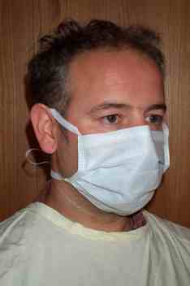

Basishygiene
Personalhygiene / Infektionsgefährdungen
Gefährdung des Personals
Gefährdung der Patienten
Übertragungswege:
Patient > Personal
Personal > Personal
Kontaktübertragungen
Hämatogene Übertragungen
Aerogene Übertragungen
Personal > Patient
Patient > Personal > Patient
Patient > Patient (falls mobil)
Kontaktübertragungen
Aerogene Übertragungen
Ziel:
Ziel der Personalhygiene ist in erster Linie der Eigenschutz des Personals
und sekundär der Schutz Pflegebedürftiger vor Keimübertragungen,
Infektionserkrankungen und MRE-Kolonisationen.
Maßnahmen:
Hepatitis-B-Impfung
Händehygiene
Persönliche
Schutzausrüstung
Verletzungsschutz
Foto: P. Bergen
Notes:
1: Aerogene Übertragungen (also Übertragungen durch den Luftweg) haben meist etwas mit Tröpfchen, selten etwas mit Staub und praktisch nie etwas mit Luft als solches zu tun.
2: Kontaktübertragungen kommen fast immer durch Hände zustande; entweder durch direkte Berührungen (z.B. Handkontakt mit Wunde) oder durch Berührung von Gegenständen, die bei ihrem Gebrauch Keime weitergeben (z.B. steril zu verwendende Instrumente).
3: Die hier genannten Erkrankungen kommen natürlich unterschiedlich oft vor. Häufig sind die zuerst genannten Infektionen.

Slide 11
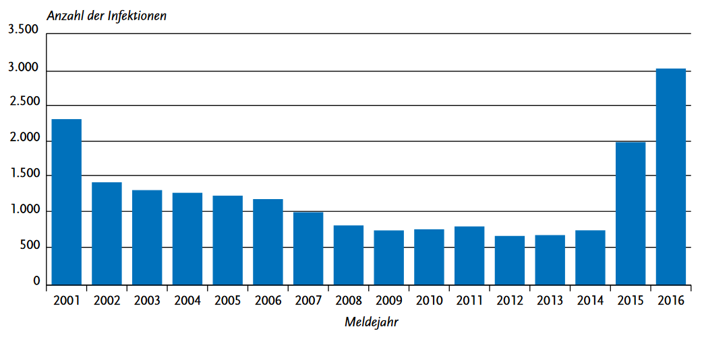
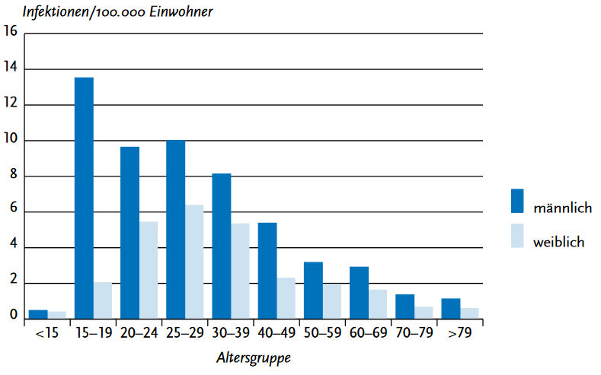
Basishygiene
Personalhygiene / Hepatitis-B-Impfung
Infos zu Hepatitis B (HBV):
Der Erreger ist ein umhülltes Virus.
Inzidenzen: 4,9 (pro 100.00 EW) bei Männern, 2,4 bei Frauen, am höchsten (14)
bei 15 – 19 jährigen, männlichen Jugendlichen.
Gefahr: hämatogene Übertragung bei Pflegehandlungen (Kanülenstichverletzungen).
Die Inkubationszeit beträgt im Durchschnitt 60 bis 90 Tage.
Unterschiedliche Krankheitsverläufe, mit und ohne Ikterus / 5 – 10% chronisch / 1% letal.
Die üblicherseits verwendeten Hände- und Flächendesinfektionsmittel sind HBV-wirksam.
2016
Quelle: Infektionsepidemiologisches Jahrbuch für 2016
Notes:
1: Umhüllte Viren, wie z.B. das Hepataitis-B-Virus sind leichter abzutöten, als unbehüllte, wie z.B. das Hepatitis-A-oder das Noro-Virus.
2: Diese Grafik soll verdeutlichen, dass Hepatitis B im Alter seltener als z.B. bei den 30 – 40-jährigen vorkommt, was aber nicht mit einem 0-Risiko gleichzusetzen ist.

Slide 12

Basishygiene
Personalhygiene / Hepatitis-B-Impfung
Infos zur Hepatitis-B-Impfung:
Passive Impfung:
Gabe von fertigen Abwehrstoffen.
Als Sofortschutz im Verletzungsfall bei ungeschützten Personen.
Soll möglichst unmittelbar nach der Verletzung erfolgen.
Erzeugt keinen dauerhaften Schutz!
Aktive Impfung:
Gabe von Virushüllen, welche zur Bildung von Abwehrstoffen führen.
Dadurch Erzeugung eines dauerhaften, vorbeugenden Schutzes.
Alle medizinisch-pflegerisch tätigen Beschäftigten sollten einen
HBV-Impfschutz haben.
Muss vom Arbeitgeber kostenlos angeboten werden.
Impfschema: 0, 1, 6 Monate, Auffrischung alle 10 Jahre.
Reaktionen an der Einstichstelle (z.B. Druckschmerz) sind häufig,
ernste Nebenwirkungen (z.B. grippeähnliche Symptome) selten.
Notes:
1: Sie sollten vor dem Vortrag abklären, welche Regelungen bei Ihnen zur Gewährleistung der Hepatitis-B-Impfung bestehen. Normalerweise erfolgt diese über den Betriebsarzt.
2: Bitte die Teilnehmer daran erinnern, dass auch zur HBV-Impfung der Impfpass mitgebracht werden soll.
3: Natürlich gibt es noch weitere sinnvolle Impfungen, wie z.B. die Tetanus-, Diphtherie- oder Influenza-Impfung. Die Nutzung dieser Impfungen ist jedoch Sache des Einzelnen. Hier besteht keine Verpflichtung zur Kostenübernahme durch den Arbeitgeber.

Slide 13
Basishygiene
Personalhygiene / Händehygiene
Begriff und Elemente
Die Hände des Personals gelten in allen Einrichtungen des Gesundheitswesens
als die wichtigsten Keimüberträger.
Die durch die Hände erzeugten direkten und indirekten Kontaktübertragungen
gefährden sowohl die Patienten, als auch das Personal, so dass die Regelwerke
des Arbeits- und Patientenschutzes auf die Händehygiene Bezug nehmen:
  TRBA250
  KRINKO: „Händehygiene in Einrichtungen des Gesundheitswesens“ (2015)
  KRINKO: „Infektionsprävention in Heimen“ (2005)
Das Thema „Händehygiene“ umfasst die Elemente:
  Hautschutz und –pflege
  Handschmuckverzicht
  Händewaschung
  Händedesinfektion
Das wichtigste Element hiervon ist die indikations- und sachgerechte Hände-
desinfektion, wobei innerhalb der außerklinischen Intensivpflege stets die
Hygienische Händedesinfektion gemeint ist.
Notes:
1: Sie sollten im Detail wissen, wie diese Frage bei Ihnen geregelt ist. Vor allem, wenn die Mitarbeiter ihre Arbeitskleidung zu Hause waschen taucht schnell die Frage auf, ob das nicht gefährlich sei. Normalerweise ist die Infektionsgefährdung durch Kleidung sehr gering. Sie kann aber bei der pflegerischen Betreuung bzw. Versorgung von infizierten oder kolonisierten Bewohnern nicht ausgeschlossen werden. Daher ist die konsequente und indikationsgerechte Nutzung von PSA so besonders wichtig.
2: Häufig wird gefragt, ob die im Dienst getragene Kleidung nicht separat von anderen Textilien gewaschen werden soll. Dies kann kann verneint werden, wobei aber darauf hinzuweisen ist, dass Arbeitskleidung generell bei über 60°C gewaschen werden soll.
3: Die Aufbereitung erübrigt sich bei ausschließlichem Gebrauch von Einmalmaterial.

Slide 14

Basishygiene
Personalhygiene / Händehygiene
Gefährdung durch Handkontakte und deren Folgen
Gefährdung des Personals
Gefährdung der Patienten
Hände können im Zuge med.-
pflegerischer Maßnahmen mit
Keimen unterschiedlicher Her-
kunft kontaminiert werden.
Hände können Eintrittspforten
für Infektionen aufweisen oder
bei der Arbeit verletzt werden.
Hände können schädigenden
Einflüssen wie Chemikalien oder
Feuchtigkeit ausgesetzt sein.
Die Hände des Personals sind
naturgemäß mit Keimen besiedelt,
die u.U. krank machen können.
Die Hände des Personals können
im Zuge med.-pflegerischer Maß-
nahmen mit Keimen unterschiedli-
cher Herkunft kontaminiert werden.
Mögliche Folgen:
Lokale Infektionen
Hautschädigung, Allergiebildung
Hämatogen übertragene
Infektionen (HIV, HBV, HCV)
Fäkal-oral übertragene Infek-
tionen (Salmonellen, Noro, etc.)
Übertragung bei med.-pflegeri-
schen Maßnahmen / unterschied-
liche Infektionen möglich
Übertragung auf Lebensmitteln /
Lebensmittelverderbnis bzw.
- vergiftung
Abb.: Fa. Bode-Chemie
Notes:
1: Hautschädigungen kommen meist durch wiederholten Wasserkontakt und durch lang andauerndes tragen von Handschuhen (Schweißbildung) zustande, Allergien durch ungeschützten Kontakt mit Desinfektionslösungen.
2: Diese Infektionen kommen meist dadurch zustande, dass Bestandteile der normalen Haut-, Mund- oder Darmflora im Zuge medizinischer Maßnahmen wie z.B. Katheterisierung in normalerweise keimfreie Gebiete verschleppt werden. Das Resultat können je nach Art der Maßnahme z.B. Harnwegsinfektionen, Wundinfektionen oder Atemwegsinfektionen sein. Diese Infektionen werden als nosokomiale Infektionen bezeichnet. Weil dies besonders häufig im Krankenhaus vorkommt nennt man sie auch Krankenhausinfektionen.

Slide 15




Basishygiene
Personalhygiene / Händehygiene
Prävention zur Gefährdung durch Handkontakte
Gefährdung des Personals
Gefährdung der Patienten
Hände können im Zuge med.-
pflegerischer Maßnahmen mit
Keimen unterschiedlicher Her-
kunft kontaminiert werden.
Hände können Eintrittspforten
für Infektionen aufweisen oder
bei der Arbeit verletzt werden.
Hände können schädigenden
Einflüssen wie Chemikalien oder
Feuchtigkeit ausgesetzt sein.
Die Hände des Personals sind
naturgemäß mit Keimen besiedelt,
die u.U. krank machen können.
Die Hände des Personals können
im Zuge med.-pflegerischer Maß-
nahmen mit Keimen unterschiedli-
cher Herkunft kontaminiert werden.
Prävention durch:
Hände pflegen
Hände waschen
Hände desinfizieren
Kontaminationsvermeidung
Abb.: Fa. Bode-Chemie
Notes:
1: Diese Pictogramme sollten mit denen der Reinigungs- und Desinfektionspläne übereinstimmen (sofern Sie in diesen Plänen Pictogramme verwenden).

Slide 16
Basishygiene
Personalhygiene / Händehygiene
Pflege der Hände und Handschmuckverbot
Die Hände sind Visitenkarte und Werkzeug zugleich.
Sie haben es verdient, gut behandelt zu werden!
Hände pflegen und schützen durch:
konsequenten Verzicht auf jeglichen Schmuck an Händen und Unter-
armen bei Tätigkeiten, die ein hygienische Händedesinfektion erfordern.
Verzicht auf künstliche und/oder lackierte Fingernägel.
Gebrauch von Öl-in-Wasser-Handcremes
zur Hautpflege immer wieder mal zwischendurch
Gebrauch von Wasser-in-Öl-Handcremes
zum Schutz der Haut vor Wasserkontakt
Gebrauch von Kombi-Cremes,
die sowohl Pflege, als auch Schutz bieten
Bitte beachten:
Schutz- und Pflegecremes müssen den Beschäftigten kostenfrei zur Verfügung gestellt werden (vergleichbar mit PSA)
Handcremes können verkeimen, daher keine Dosen verwenden.
Tuben müssen von jedem Benutzer sauber gehalten werden.
Hände nicht unmittelbar vor oder nach einer Händedesinfektion einkremen.
Notes:
1: Häufiger Einwand: Ehering lässt sich nicht entfernen. Gegenargument: Im Falle einer Verletzung (Sturz oder Hand eingeklemmt) wäre der betreffende Finger durch die Anschwellung schnell von der Blutzufuhr abgeschnitten.
2: Lange Fingernägel stellen eine Verletzungsgefahr dar. Nagellack kann abblättern und sich durch Desinfektionsmittel ablösen.
3: Hier sollten Sie wissen, wie die bei Ihnen verwendeten Cremes heißen, bzw. ob beide Cremesorten bei Ihnen verfügbar sind und verwendet werden.

Slide 17
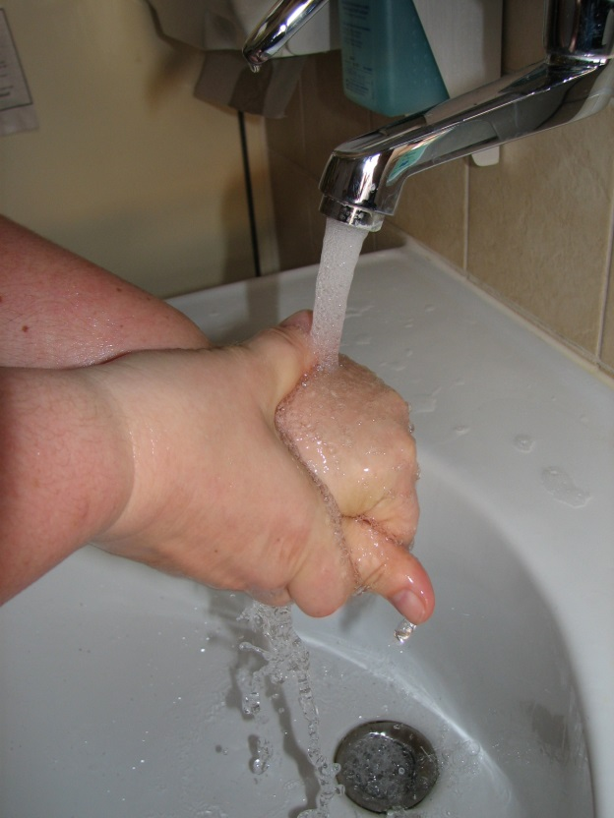
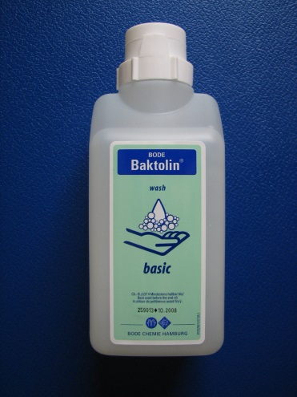
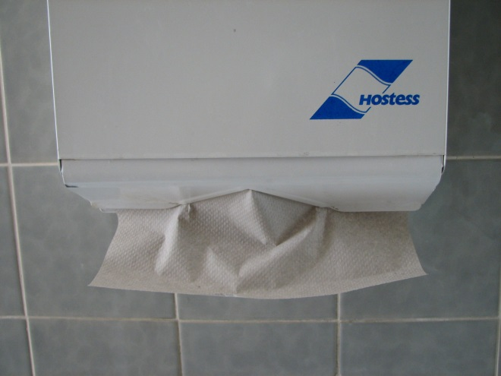
Basishygiene
Personalhygiene / Händehygiene
Händewaschung
Das Waschen der Hände beseitigt Schmutz und Rückstände
und sollte nur dann Anwendung finden, wenn die Hände verschmutzt sind.
Bei allen anderen Indikationen sollte die
Händedesinfektion bevorzugt werden.
Keine Gemeinschaftshandtücher und
keine Stückseife verwenden.
Fotos: P. Bergen
Notes:
1: Häufiger Einwand: Ehering lässt sich nicht entfernen. Gegenargument: Im Falle einer Verletzung (Sturz oder Hand eingeklemmt) wäre der betreffende Finger durch die Anschwellung schnell von der Blutzufuhr abgeschnitten.
2: Lange Fingernägel stellen eine Verletzungsgefahr dar. Nagellack kann abblättern und sich durch Desinfektionsmittel ablösen.
3: Hier sollten Sie wissen, wie die bei Ihnen verwendeten Cremes heißen, bzw. ob beide Cremesorten bei Ihnen verfügbar sind und verwendet werden.

Slide 18

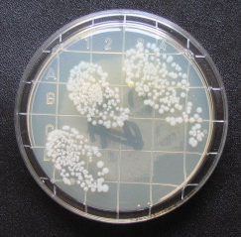
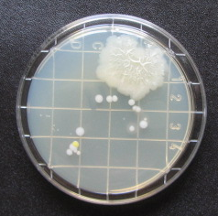
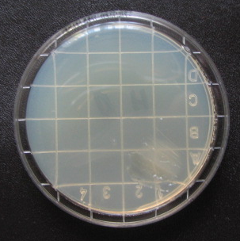
Basishygiene
Personalhygiene / Händehygiene
Vergleich Händewaschung vs. Händedesinfektion
Hände waschen
Hände desinfizieren
Bewirkt Entfernung von Schmutz und
damit auch von Keimen.
Ist relativ aufwändig und zeitraubend.
Strapaziert die Haut.
Bewirkt drastische Abtötung von Keimen.
Kann schnell und einfach vor Ort durch-
geführt werden.
Präparate enthalten Alkohol als Wirkstoff
und rückfettende Substanzen zur Haut-
pflege; dadurch weniger Hautschäden.
Fotos: P. Bergen
Notes:
1: Die Fotos stellen die Ergebnisse von Abklatschuntersuchungen dar:
links die unbehandelte, Mitte die gewaschene, rechts die desinfizierte Hand.
Die weißen Punkte stellen Bakterienkolonien dar. Der große weisse Fleck auf der Platte der gewaschenen Hand ist eine Pilzkolonie, die sich nur besonders schnell ausgebreitet hat.

Slide 19
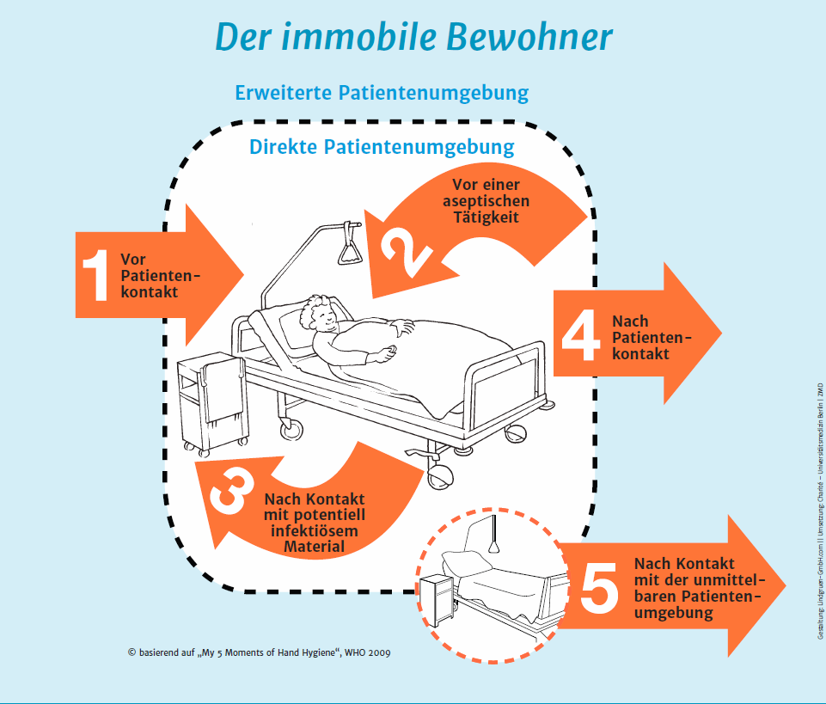
Basishygiene
Personalhygiene / Händehygiene
Indikationen zur Händedesinfektion (Immobile Pat. Bzw. Bewohner)
© Aktion Saubere Hände

Slide 20
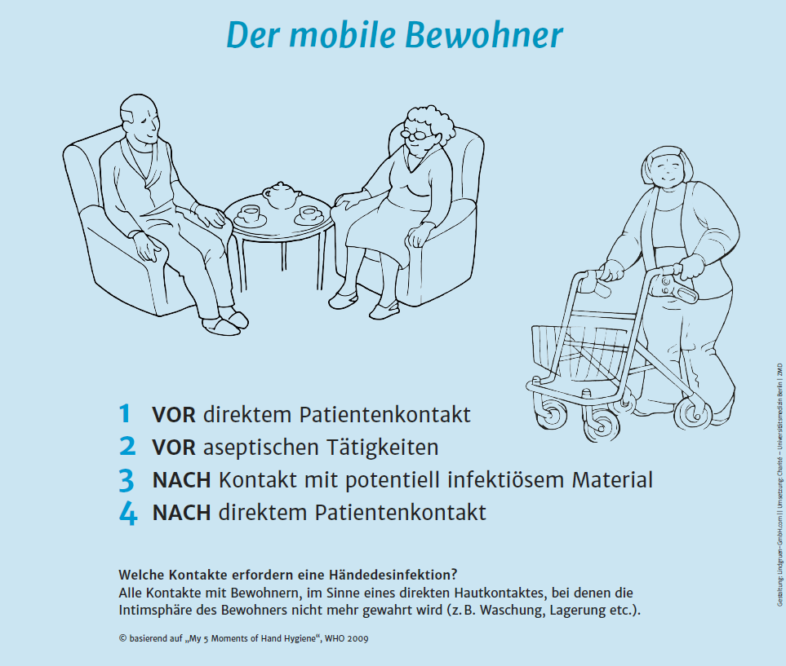
Basishygiene
Personalhygiene / Händehygiene
Indikationen zur Händedesinfektion (mobile Pat. Bzw. Bewohner)
© Aktion Saubere Hände

Slide 21
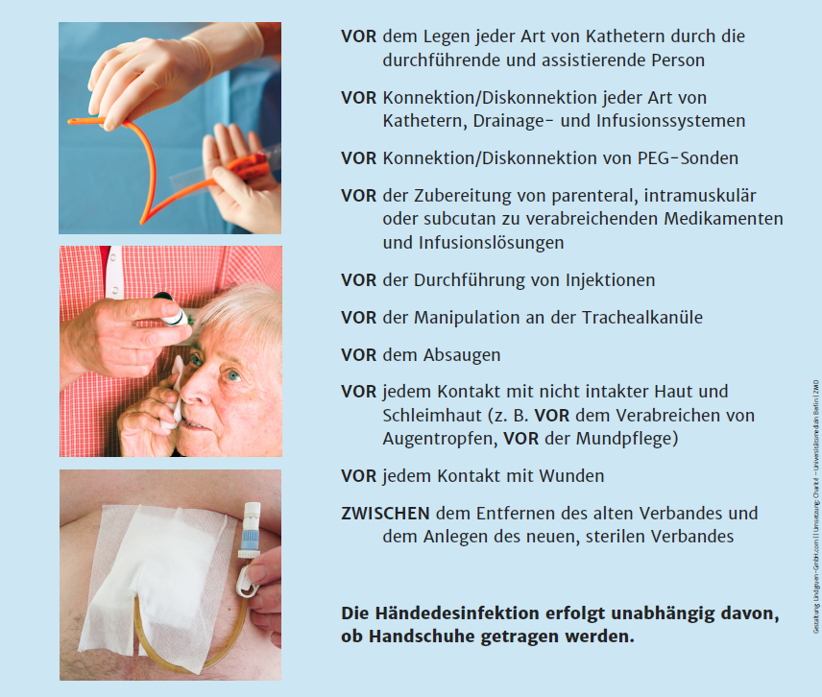
Basishygiene
Personalhygiene / Händehygiene
Indikationen zur Händedesinfektion im Detail
© Aktion Saubere Hände

Slide 22
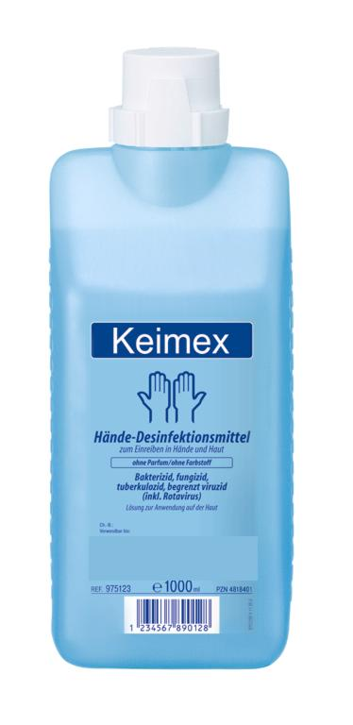
Basishygiene
Personalhygiene / Händehygiene
Händedesinfektionsmittel
Händedesinfektionsmittel (HDM)
Wirkstoff = Alkohol in Form von Ethanol, Isopropanol und nPropanol.
Alkohol gewährleistet eine umfassende und schnelle Wirkung (30 Sek. EWZ) gegenüber vegetativen Bakterien und behüllten Viren.
Alkohol hat grundsätzlich keine sporizide Wirkung.
Alkohol ist hypoallergen. Allergisieren können jedoch die ggf. in HDM enthaltenen Rückfetter, Parfümstoffe und Farbstoffe.
Unterschiede:
Je nach Art des Alkohols und der Begleitsubstanzen besteht eine unterschiedliche Virus-Wirksamkeit:
  „begrenzt viruzid“ > nur behüllte Viren (z. B. Infuenza)
  „begrenzt viruzid Plus“ > behüllte Viren und Erreger viraler Gastroenteritiden
  „viruzid“ > umfassende virale Wirksamkeit
Je nach Art und Menge des Rückfetters besteht eine unterschiedliche Pflegewirkung.
Einige Mittel sind frei von Farb- und Parfümstoffen und gelten daher als
hypoallergen.
Foto: P. Bergen
Notes:
1: Bitte klären Sie vor Ihrem Vortrag ab, welche Eigenschaften die bei Ihnen verwendete Händedesinfektionsmittel haben, ob es Mitarbeiter gibt, die gegen Händedesinfektionsmittel allergisch sind und ob ggf. hypoallergene Mittel zur Verfügung stehen.

Slide 23
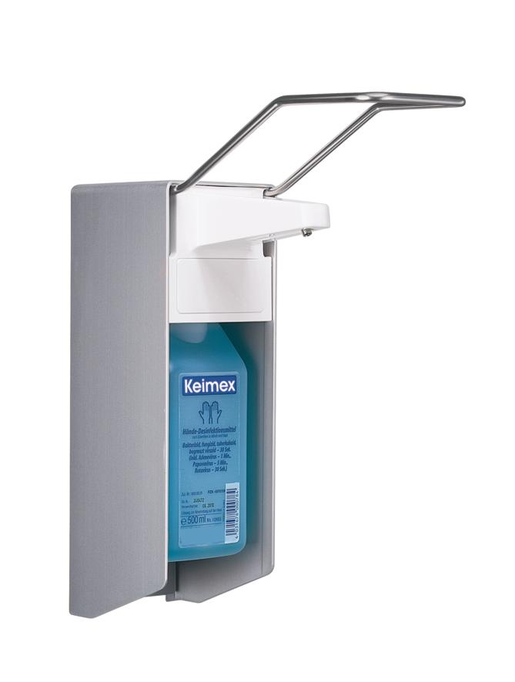
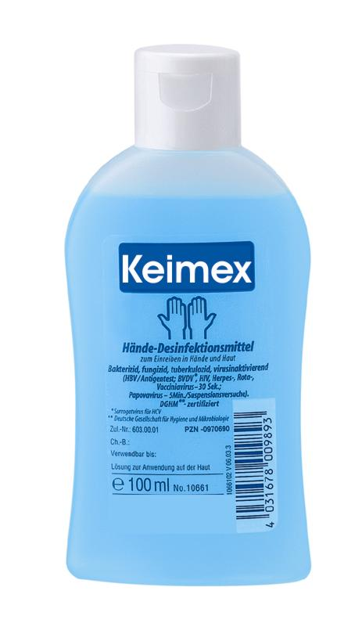
Basishygiene
Personalhygiene / Händehygiene
Spender vs. Kitteltaschenflasche
Spender oder Kitteltaschenflasche?
+ hygienisch sichere
Entnahme
+ Dosierung gegeben
(2 Hübe)
+ wirtschaftlich
Probleme mit Alkohol-
abhängigen und Dementen
nicht immer verfügbar
+ immer zur Hand
+ daher häufigere Nutzung
+ Schutz vor unbefugtem
Zugriff
- Flaschen werden mit der
Zeit schmutzig
- Teurer als Spenderflaschen
Regeln:
Spender bevorzugt nutzen, wenn in der Nähe vorhanden.
Kitteltaschenflaschen können gern genutzt werden, wenn
  sie personengebunden verwendet werden,
  die Besitzer dafür sorgen, dass die Flaschen sauber sind,
  eine Wiederbefüllung der Flaschen unterbleibt.
Fotos: P. Bergen
Notes:
1: In vielen Einrichtungen werden Hände- oder Hautdesinfektionsmittel aus größeren Flaschen in kleinere Flaschen umgefüllt. Dies ist jedoch nicht statthaft, da Hände- oder Hautdesinfektionsmittel als Arzneimittel eingestuft werden. Das Umfüllen von Arzneimitteln ist Apothekern vorbehalten.

Slide 24
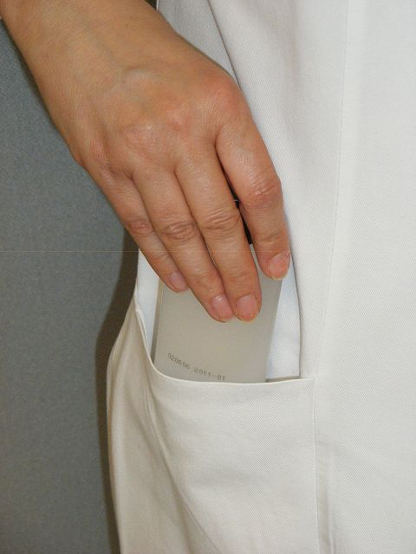
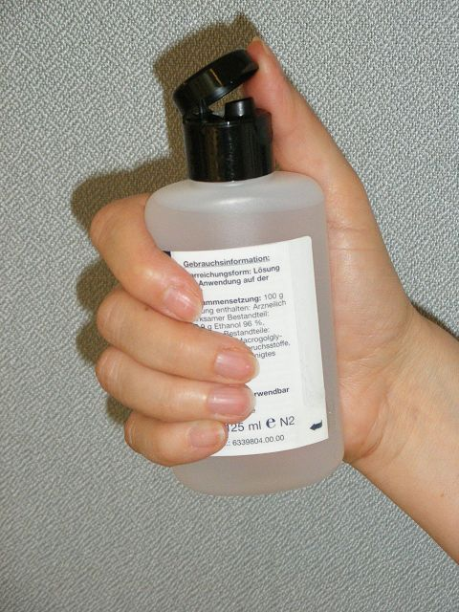
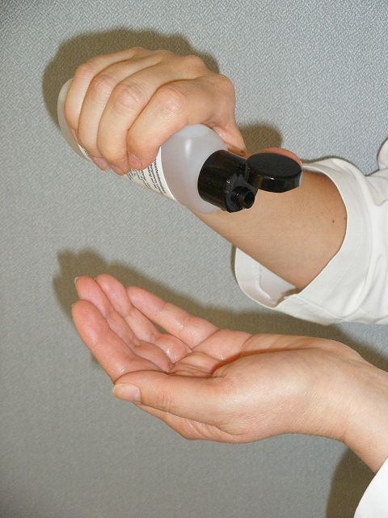
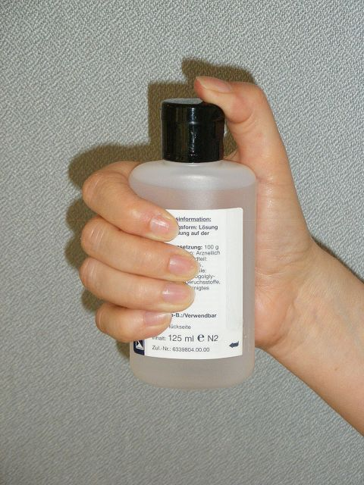
Basishygiene
Personalhygiene / Händehygiene
Korrekte Handhabung von Kitteltaschenflaschen
Kitteltaschenflasche aus der Tasche entnehmen und mit dem Daumen den Verschluss öffnen.
3 - 5 ml in die trockene,hohle Hand.
Flasche mit der anderen Hand wieder verschließen.
Flasche wieder in die Tasche stecken und Händedesinfektion wie gewohnt durchführen.
Fotos: P. Bergen
Notes:
1: Neben der Hygienischen gibt es auch die Chirurgische Händedesinfektion, die jedoch nur im Zusammenhang mit operativen Eingriffen angewandt wird. Wenn also in Pflegeheimen von Händedesinfektion gesprochen wird ist also automatisch die hygienische gemeint.
2: Wirkungslücken lassen sich mit Hilfe eines fluoreszierenden Händedesinfektionsmittels und einer UV-Lampe sichtbar machen. Von einigen Desinfektionsmittelfirmen kann man sich diese Utensilien leihen.
3: Die hier dargestellte Methode zur Händedesinfektion garantiert zwar die korrekte Vorgehensweise, wurde aber ursprünglich zur Überprüfung der Desinfektionswirkung erarbeitet und stellt nicht die einzig richtige Möglichkeit dar. Wichtig ist nur die Gewährleistung der notwendigen Gründlichkeit.

Slide 25
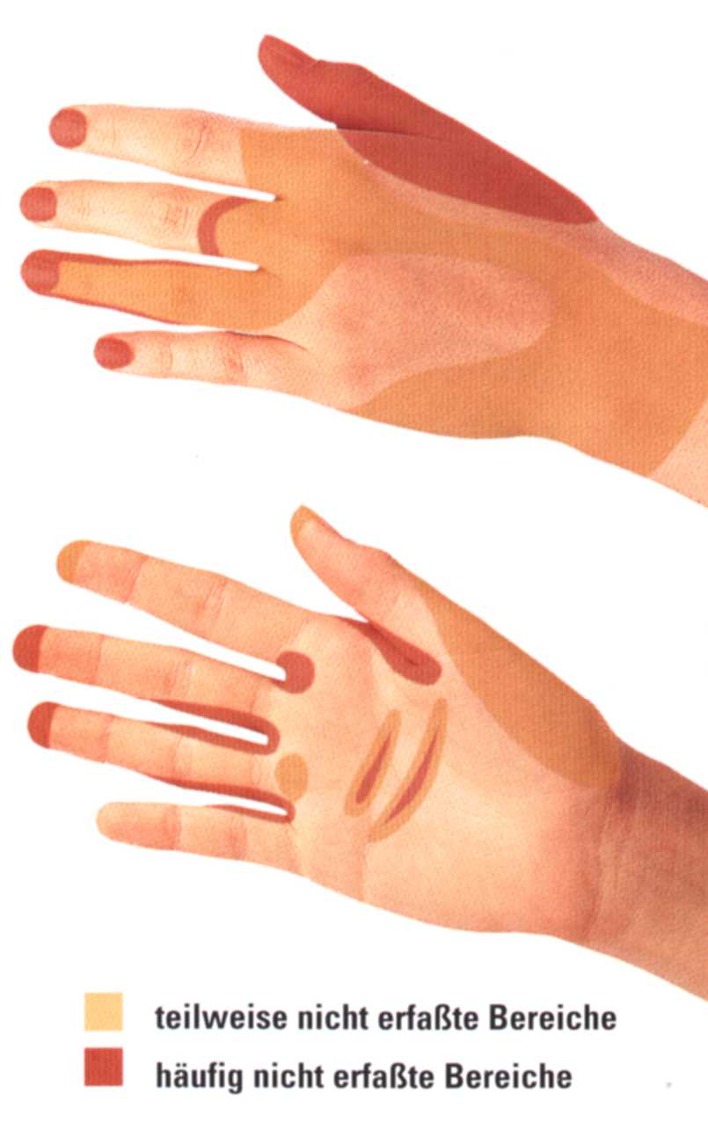

Basishygiene
Personalhygiene / Händehygiene
Durchführung der hygienischen Händedesinfektion
Evtl. vorhandenen Handschmuck ablegen.
3 - 5 ml (entspricht 2 Hübe) in die trockene,hohle Hand.
Mittel 30 Sek. lang einreiben (bei Noro evtl. länger!)
Handrücken,Nägel und Nagelfalze, Fingerzwischenräume, Daumen und Handgelenk einbeziehen.
Abb.: Fa. Bode-Chemie
Notes:
1: Neben der Hygienischen gibt es auch die Chirurgische Händedesinfektion, die jedoch nur im Zusammenhang mit operativen Eingriffen angewandt wird. Wenn also in Pflegeheimen von Händedesinfektion gesprochen wird ist also automatisch die hygienische gemeint.
2: Wirkungslücken lassen sich mit Hilfe eines fluoreszierenden Händedesinfektionsmittels und einer UV-Lampe sichtbar machen. Von einigen Desinfektionsmittelfirmen kann man sich diese Utensilien leihen.
3: Die hier dargestellte Methode zur Händedesinfektion garantiert zwar die korrekte Vorgehensweise, wurde aber ursprünglich zur Überprüfung der Desinfektionswirkung erarbeitet und stellt nicht die einzig richtige Möglichkeit dar. Wichtig ist nur die Gewährleistung der notwendigen Gründlichkeit.

Slide 26
Basishygiene
Personalhygiene / Begriffsabklärungen
Arbeitskleidung, PSA und Schutzkleidung
Unterscheidungen:
Arbeitskleidung, Dienstkleidung oder Berufskleidung sind Synonyme für die während des
Dienstes an Stelle von Privatkleidung getragenen Kleidung. Sie hat laut TRBA250 keine spezielle Schutzfunktion (was nicht heißt, dass sie keine Schutzfunktion hätte).
Mit dem Begriff „Persönliche Schutzausrüstung“ (PSA) bezeichnet man Utensilien, die einen Schutz vor Verletzungen, Infekten oder chemischen Einwirkungen bieten und die nur in bestimmten Situationen und ergänzend zur Privat- oder Arbeitskleidung verwendet werden.
Schutzkleidung ist jede Kleidung, die dazu bestimmt ist, Beschäftigte vor schädigenden Einwirkungen bei der Arbeit zu schützen oder die Kontamination der Arbeits- oder Privatkleidung durch biologische Arbeitsstoffe zu vermeiden.
Regeln:
Gemäß TRBA250 Kap. 5.1.1 ist von den Pflegenden wärend des Dienstes Arbeitskleidung zu tragen. Details, wie die Frage der Beschaffung lässt die TRBA250 offen.
PSA und Schutzkleidung muss gemäß den Regeln des Arbeitsschutzes den Beschäftigten kostenfrei, ortsnah und ausreichend zur Verfügung gestellt werden. Über die Indikationen und die weiteren Anwendungsregel geben die internen Arbeits- und Betriebsanweisungen gemäß BioStoffV und der Hygieneplan Auskunft.
Für die desinfizierende Aufbereitung kontaminierter Arbeits- oder Schutzkleidung ist der Arbeitgeber zuständig. Sie darf nicht zu Hause gewaschen werden.
Notes:
1: Sie sollten im Detail wissen, wie diese Frage bei Ihnen geregelt ist. Vor allem, wenn die Mitarbeiter ihre Arbeitskleidung zu Hause waschen taucht schnell die Frage auf, ob das nicht gefährlich sei. Normalerweise ist die Infektionsgefährdung durch Kleidung sehr gering. Sie kann aber bei der pflegerischen Betreuung bzw. Versorgung von infizierten oder kolonisierten Bewohnern nicht ausgeschlossen werden. Daher ist die konsequente und indikationsgerechte Nutzung von PSA so besonders wichtig.
2: Häufig wird gefragt, ob die im Dienst getragene Kleidung nicht separat von anderen Textilien gewaschen werden soll. Dies kann kann verneint werden, wobei aber darauf hinzuweisen ist, dass Arbeitskleidung generell bei über 60°C gewaschen werden soll.
3: Die Aufbereitung erübrigt sich bei ausschließlichem Gebrauch von Einmalmaterial.

Slide 27
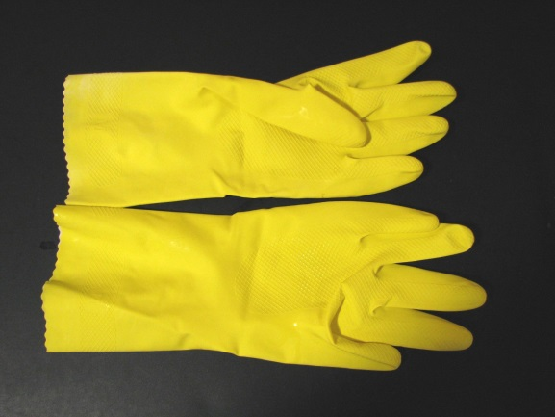
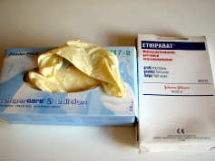
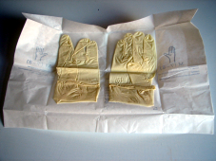
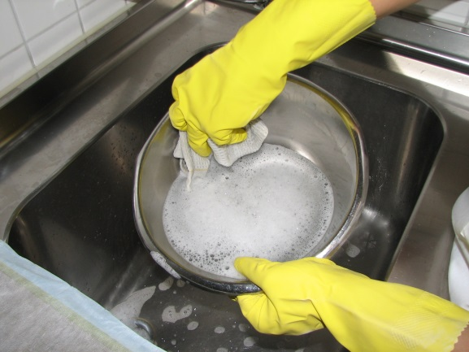
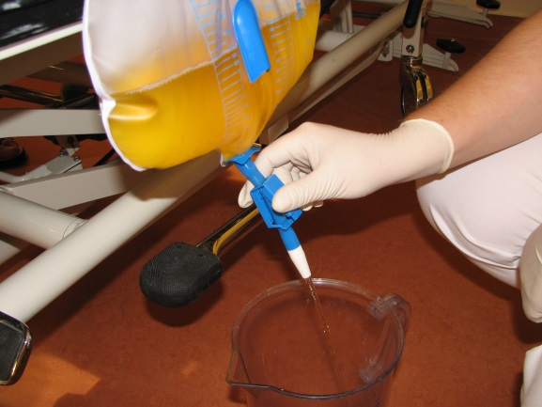

Basishygiene
Personalhygiene / PSA
Handschuhe
Haushaltshandschuhe
Bei Reinigungs- und Desin-
fektionsarbeiten
Wieder verwendbar
Sollten heutzutage durch
Einmalhandschuhe mit
langen Stulpen ersetzt werden
Schutzhandschuhe
Keimarme Einmalhandschuhe
als Kontaminationsschutz
Wenn Kontakt mit infektiösen
Substanzen möglich ist
Werden nach Gebrauch als
kontaminierter Abfall entsorgt
Sterile Handschuhe
Keimfreie Einmalhandschuhe
als Kontaminationsschutz
und zum Schutz des Patienten
Bei aseptisch durchzuführen-
den Maßnahmen
Ebenfalls kontaminierter Abfall
Fotos: P. Bergen
Notes:
1: Die Verwendung von Haushaltshandschuhen wird seitens der Berufsgenossenschaft eingefordert, da Schutzhandschuhe für gröbere Arbeiten zu dünn sind und oft reißen. Haushaltshandschuhe sollten personengebunden verwendet werden, indem jeder Mitarbeiter „sein“ Paar hat und dieses an der Stulpeninnenseite mit seinem Namen gekennzeichnet ist. Alternative: Vor der Verwendung werden Schutzhandschuhe (Einmalhandschuhe) druntergezogen, die nachher verworfen werden.
Bitte vor dem Vortrag erkundigen, wie das bei Ihnen im Detail geregelt ist bzw. geregelt werden soll.
2: Schutzhandschuhe und sterile Handschuhe gibt es in verschiedenen Materialien und Qualitäten. Von der Berufsgenossenschaft werden wegen der geringeren Allergisierungsrate latexfreie Handschuhe empfohlen. Mitarbeiter mit einer Latexallergie müssen latexfreie Handschuhe zur Verfügung gestellt werden.

Slide 28
Basishygiene
Personalhygiene / PSA
Unterscheidung bei Einmalhandschuhen
Untersuchungshandschuhe
gemäß DIN-EN 455-2
sind ein Medizinprodukt
zum Schutz des Patienten im Zuge medizinischer Maßnahmen
können ärztlicherseits verordnet werden
Schutzhandschuhe
gemäß den Vorgaben für PSA und DIN EN 420 bzw. 374
sind PSA zum Schutz des Personals vor Biostoffen im Rahmen medizinisch-pflegerischer Maßnahmen
Können nicht verordnet werden und müssen vom Arbeitgeber kostenfrei gestellt werden
Schutzhandschuhe im Pflegebereich sind oft „dual-use“, d.h. für beide Zwecke geeignet
Fotos: P. Bergen

Slide 29
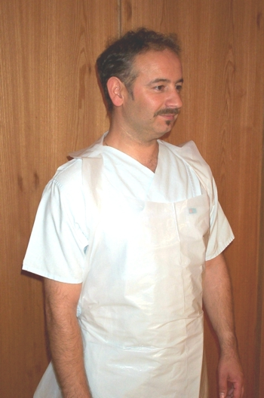
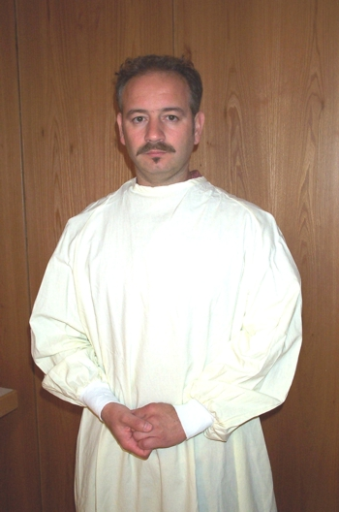
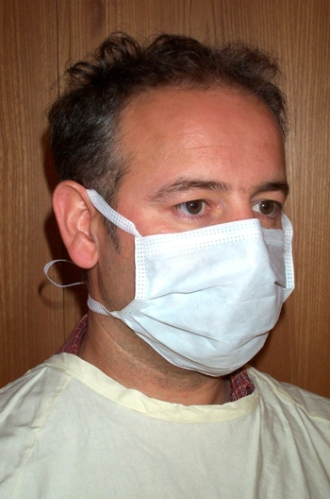
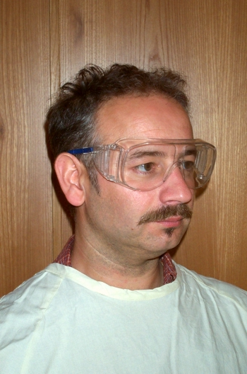
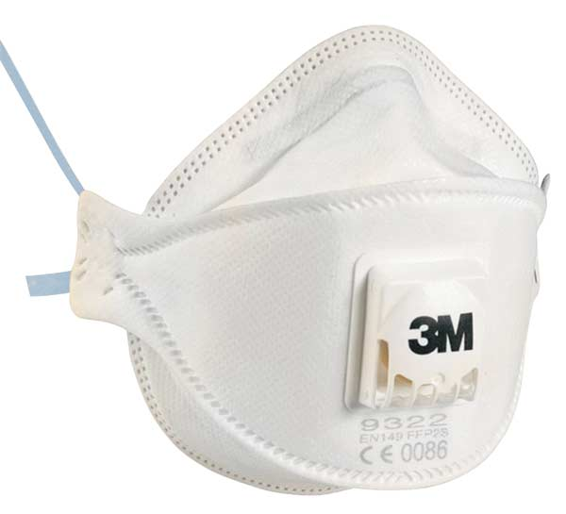
Basishygiene
Personalhygiene / PSA
Arten Persönlicher Schutzausrüstung
Flüssigkeitsdichte
Schürze
Bei Reinigungs- und
Desinfektionsarbeiten
Bei pflegerischen
Arbeiten mit Kontami-
nationsgefahr
Einmalartikel
Langärmlige
Schutzkittel
Bei pflegerischer
Betreuung infek-
tiöser Patienten
Bei pflegerischen
Arbeiten mit Konta-
minationsgefahr
Meist Einmalartikel
Mund-Nasen-schutz (MNS)
Bei pflegerischer
Betreuung infek-
tiöser Patienten
Bei pflegerischen
Arbeiten, bei denen Kontakte zum Mund-Nasenraum möglich
sind
Einmalartikel
FFP-Atemschutz
Bei pflegerischer
Betreuung infek-
tiöser Patienten
Bei pflegerischen
Arbeiten, bei denen Übertragungen über
den Luftweg möglich
sind.
Einmalartikel
Schutzbrille
Bei Arbeiten mit
Spritzgefahr
Wiederverwend-
bar
Fotos: P. Bergen
Notes:
1: Mund-Nasenschutzmasken haben je nach Ausführung ein unterschiedliches Rückhaltevermögen gegenüber Mikroorganismen.
> Einlagige Masken feuchten schnell durch, verrutschen schnell und bieten nur einen geringen Schutz.
>Eine hochgradigen Schutz bieten dagegen FFP2-Masken (bakteriendicht) oder FFP3-Masken (virendicht). Diese Masken sind aber teuer und unangenehm zu tragen.
> Ein guter Kompromiss sind mehrlagige Masken, entsprechend einer OP-Maske.

Slide 30


Basishygiene
Personalhygiene / PSA
Regeln zum Gebrauch von PSA und Schutzkleidung
Das Tragen von PSA und Schutzkleidung erfolgt immer situativ. D.h., sie wird unmittelbar
vor der betreffenden Maßnahme angelegt und unmittelbar danach wieder abgelegt.
In diesem Zusammenhang verwendetes Einmalmaterial wird direkt nach Gebrauch als
kontaminierter Abfall am Ort des Gebrauchs entsorgt.
In diesem Zusammenhang verwendete Textilien sind desinfizierend über den Arbeitgeber
aufzubereiten.
Fotos: P. Bergen
Notes:
1: Mund-Nasenschutzmasken haben je nach Ausführung ein unterschiedliches Rückhaltevermögen gegenüber Mikroorganismen.
> Einlagige Masken feuchten schnell durch, verrutschen schnell und bieten nur einen geringen Schutz.
>Eine hochgradigen Schutz bieten dagegen FFP2-Masken (bakteriendicht) oder FFP3-Masken (virendicht). Diese Masken sind aber teuer und unangenehm zu tragen.
> Ein guter Kompromiss sind mehrlagige Masken, entsprechend einer OP-Maske.

Slide 31

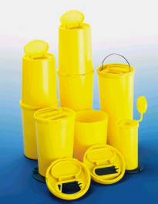
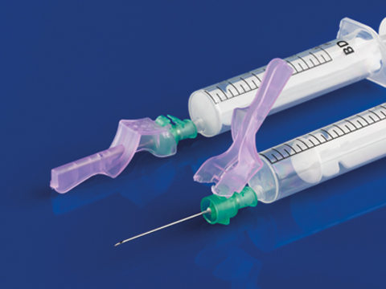
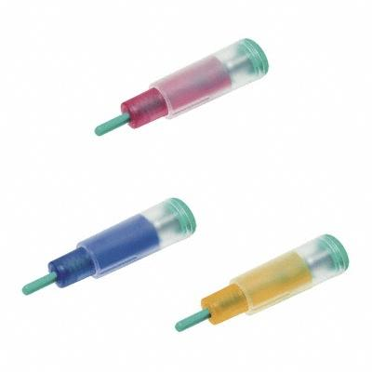
Basishygiene
Personalhygiene / Verletzungsschutz
Gefahr der Nadelstichverletzung
Häufigste Verletzung im Gesundheitswesen.
Meist durch „Recapping“ verursacht.
Gefahr einer hämatogenen Übertragung von HBV, HCV, HIV.
Prophylaxe durch:
Verwendung von „Sicherheitsgeräten“
Verzicht auf „Recapping“.
Ortsnahe Verwendung stichfester Behältnisse.
Bei vollen Behältnissen nicht nachstopfen.
Volle Behältnisse nur gut verschlossen in Abfall geben.
Notes:
1: Wenn es bei Ihnen zu diesem Thema bereits Arbeits- und Betriebsanweisungen gemäß Biostoffverordnung gibt sollten sie an dieser Stelle vorgestellt werden.
2: Als Entsorgungsbehältnis ist im Prinzip alles geeignet, was ausreichend stichfest und anschließend sicher verschließbar ist. Wichtig ist aber auch, dass die Kanülenentsorgung vor Ort praktiziert wird, d.h. dass die Entsorgung z.B. im Bewohnerzimmer und nicht erst im Stationszimmer stattfindet. Das ist bei Verwendung leerer Kanister und anderer großer Behältnisse aber nicht möglich.
Bitte im Vorfeld abklären, wie diese Dinge bei Ihnen im Detail gehandhabt werden.
3: Bei infektiologischen Unklarheiten sollte eine Abklärung durch einen „Durchgangsarzt“ möglichst noch am selben Tag erfolgen. Wenn ein Arztbesuch dagegen nicht notwendig erscheint (Ermessenssache) ist zumindest die Dokumentation des Sachverhaltes in einem „Unfallbuch“ vorzunehmen und an Betriebsarzt weiterzuleiten.

Slide 32
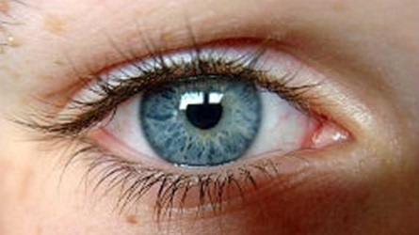

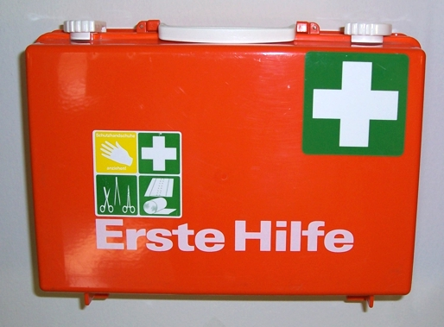
Basishygiene
Personalhygiene / Verletzungsschutz
Verhalten im Verletzungsfall
Nach Nadelstichverletzung:
Desinfektion des Wundgebietes.
Danach verbinden oder mit
einem Pflaster versehen.
Nach Kontamination des Auges oder des Mundes:
Mehrmalige intensive Spülung mit Leitungswasser
Gilt für jeden Arbeitsunfall:
Jede Verletzung innerhalb der Dienstzeit ist ein Arbeitsunfall.
Jeder Arbeitsunfall wird auch als solches dokumentiert und behandelt.
Die Dokumentation erfolgt innerbetrieblich im Verbandbuch.
Bei Nadelstichverletzungen zusätzlich Erfassungs- und Analysebogen.
Innerhalb von 24 Std. Kontakt mit einem Durchgangsarzt aufnehmen.
Bei konkretem Verdacht auf eine HIV-Übertragung innerhalb von 2 Std. Kontakt mit einem HIV-Zentrum aufnehmen.
Notes:
1: Wenn es bei Ihnen zu diesem Thema bereits Arbeits- und Betriebsanweisungen gemäß Biostoffverordnung gibt sollten sie an dieser Stelle vorgestellt werden.
2: Als Entsorgungsbehältnis ist im Prinzip alles geeignet, was ausreichend stichfest und anschließend sicher verschließbar ist. Wichtig ist aber auch, dass die Kanülenentsorgung vor Ort praktiziert wird, d.h. dass die Entsorgung z.B. im Bewohnerzimmer und nicht erst im Stationszimmer stattfindet. Das ist bei Verwendung leerer Kanister und anderer großer Behältnisse aber nicht möglich.
Bitte im Vorfeld abklären, wie diese Dinge bei Ihnen im Detail gehandhabt werden.
3: Bei infektiologischen Unklarheiten sollte eine Abklärung durch einen „Durchgangsarzt“ möglichst noch am selben Tag erfolgen. Wenn ein Arztbesuch dagegen nicht notwendig erscheint (Ermessenssache) ist zumindest die Dokumentation des Sachverhaltes in einem „Unfallbuch“ vorzunehmen und an Betriebsarzt weiterzuleiten.

Slide 33
Basishygiene
Medizinprodukte
Notes:
1: Rechnen Sie für diesen Vortrag ca. 30 – 45 Minuten + ca. 10 Min. Diskussionszeit.
2: Ihr Vortrag wird sehr viel lebendiger, wenn Sie Anschauungsmaterial mitbringen und verwenden:
> Impfpass
> Muster der bei Ihnen verwendeten Handschuharten
> Schutzschürze, Schutzkittel, Mund-Nasenschutz, Schutzbrille
> Muster der bei Ihnen verwendeten Handpflege- und
Händedesinfektionsmittel.
> Muster der bei Ihnen verwendeten Behältnisse zur
Kanülenentsorgung.

Slide 34
Basishygiene
Medizinprodukte / Allgemein
Medizinprodukte (MP) im Rahmen der außerklinischen Intensivpflege sind Produkte, bzw. Artikel, die gemäß den Herstellerangaben bestimmt sind zur
  Erkennung, Verhütung, Überwachung, Behandlung oder Linderung von Krankheiten
  Erkennung, Überwachung, Behandlung, Linderung oder Kompensierung von Verletzungen oder Behinderungen
Der Umgang mit und die Aufbereitung von MP wird durch das Medizinprodukte-recht und durch eine Vielzahl von externen Regelwerken bestimmt, wie z. B.:
  Medizinproduktegesetz (MPG), welches die allgemeinen Regelungen beinhaltet.
  Medizinproduktebetreiberverordnung (MPBetreibV), die den Umgang mit MP regelt.
  Medizinprodukte-Sicherheitsplanverordnung (MPSV), die das Auftreten und die Meldung von Vorkommnissen im Zusammhang mit MP zum Thema hat
  KRINKO / BfArM-Empfehlung „Anforderungen an die Aufbereitung von Medizinprodukten“ (2012), in welcher die Aufbereitung von MP beschrieben wird.
Bei MP ist es wichtig zwischen Betreiber und Anwender zu unterscheiden:
  Betreiber ist „jede natürliche oder juristische Person, die für den Betrieb der Gesundheitseinrichtung verantwortlich ist, in der das Medizinprodukt durch dessen Beschäftigte betrieben oder angewendet wird.“ (§2 Abs. 2 MPBetreibV).
  In der ambulanten Intensivpflege ist der Betreiber der am Patienten eingesetzten MP meist der Kostenträger, der die Betreiberpflichten (z. B. Sicherstellung der Wartung)
  i. d. R.einem Sanitätshaus übertragen hat.
  Anwender ist gemäß §2 Abs. 3 MPBetreibV, wer ein Medizinprodukt am Patienten einsetzt. Somit sind Pflegende, die MP bedienen und handhaben Anwender.
Notes:
1: Wenn es bei Ihnen zu diesem Thema bereits Arbeits- und Betriebsanweisungen gemäß Biostoffverordnung gibt sollten sie an dieser Stelle vorgestellt werden.
2: Als Entsorgungsbehältnis ist im Prinzip alles geeignet, was ausreichend stichfest und anschließend sicher verschließbar ist. Wichtig ist aber auch, dass die Kanülenentsorgung vor Ort praktiziert wird, d.h. dass die Entsorgung z.B. im Bewohnerzimmer und nicht erst im Stationszimmer stattfindet. Das ist bei Verwendung leerer Kanister und anderer großer Behältnisse aber nicht möglich.
Bitte im Vorfeld abklären, wie diese Dinge bei Ihnen im Detail gehandhabt werden.
3: Bei infektiologischen Unklarheiten sollte eine Abklärung durch einen „Durchgangsarzt“ möglichst noch am selben Tag erfolgen. Wenn ein Arztbesuch dagegen nicht notwendig erscheint (Ermessenssache) ist zumindest die Dokumentation des Sachverhaltes in einem „Unfallbuch“ vorzunehmen und an Betriebsarzt weiterzuleiten.

Slide 35
Basishygiene
Medizinprodukte / Betrieb und Anwendung
Der Betrieb und die Anwendung von MP ist an eine Reihe von Vorgaben gebunden, die größtenteils in der MPBetreibV verankert sind. Die wichtigsten Forderungen:
„Medizinprodukte dürfen nur ihrer Zweckbestimmung entsprechend und nach den Vorschriften dieser Verordnung sowie den allgemein anerkannten Regeln der Technik betrieben und angewendet werden.“ (§4 Abs.1)
„Medizinprodukte dürfen nur von Personen betrieben oder angewendet werden, die die dafür erforderliche Ausbildung oder Kenntnis und Erfahrung besitzen.“ (§4 Abs.2)
„Eine Einweisung in die ordnungsgemäße Handhabung des Medizinproduktes ist erforderlich. …Die Einweisung in die ordnungsgemäße Handhabung aktiver nichtimplan-tierbarer Medizinprodukte ist in geeigneter Form zu dokumentieren.“(§4 Abs.3)
„Der Anwender hat sich vor dem Anwenden eines Medizinproduktes von der Funktions-fähigkeit und dem ordnungsgemäßen Zustand des Medizinproduktes zu überzeugen und die Gebrauchsanweisung sowie die sonstigen beigefügten sicherheitsbezogenen Informationen und Instandhaltungshinweise zu beachten…“ (§4 Abs.6)
„Die Gebrauchsanweisung und die dem Medizinprodukt beigefügten Hinweise sind so aufzubewahren, dass die für die Anwendung des Medizinproduktes erforderlichen Angaben dem Anwender jederzeit zugänglich sind.“ (§4 Abs. 7)
„Gesundheitseinrichtungen mit regelmäßig mehr als 20 Beschäftigten haben sicherzustellen, dass eine sachkundige und zuverlässige Person mit medizinischer, naturwissenschaftlicher, pflegerischer, pharmazeutischer oder technischer Ausbildung als Beauftragter für Medizinproduktesicherheit bestimmt ist.“ (§6 Abs. 1)
Notes:
1: Wenn es bei Ihnen zu diesem Thema bereits Arbeits- und Betriebsanweisungen gemäß Biostoffverordnung gibt sollten sie an dieser Stelle vorgestellt werden.
2: Als Entsorgungsbehältnis ist im Prinzip alles geeignet, was ausreichend stichfest und anschließend sicher verschließbar ist. Wichtig ist aber auch, dass die Kanülenentsorgung vor Ort praktiziert wird, d.h. dass die Entsorgung z.B. im Bewohnerzimmer und nicht erst im Stationszimmer stattfindet. Das ist bei Verwendung leerer Kanister und anderer großer Behältnisse aber nicht möglich.
Bitte im Vorfeld abklären, wie diese Dinge bei Ihnen im Detail gehandhabt werden.
3: Bei infektiologischen Unklarheiten sollte eine Abklärung durch einen „Durchgangsarzt“ möglichst noch am selben Tag erfolgen. Wenn ein Arztbesuch dagegen nicht notwendig erscheint (Ermessenssache) ist zumindest die Dokumentation des Sachverhaltes in einem „Unfallbuch“ vorzunehmen und an Betriebsarzt weiterzuleiten.

Slide 36
Basishygiene
Medizinprodukte / Aufbereitung
Hinsichtlich der Aufbereitung von MP werden gemäß der KRINKO/BfArM- Empfehlung 3 Einstufungen getroffen:
  Unkritische MP, wie z. B. Stethoskope
    kommen lediglich mit intakter Haut in Berührung.
    sind nach Gebrauch u.a. zu reinigen und ggf. zu desinfizieren.
  Semikritische MP (mit Untergruppen), wie z. B. Trachealkanülen
    kommen mit Schleimhaut oder krankhaft veränderter Haut in Berührung.
    sind nach Gebrauch u.a. zu reinigen, zu desinfizieren und ggf. zu sterilisieren.
  Kritische MP (mit Untergruppen), wie z. b. chirurgische Instrumente
    dienen zur Anwendung von Blut, Blutprodukten oder sterilen Arzneimitteln oder führen zur Durchdringung von Häuten oder Schleimhäuten und/oder kommen mit Blut, inneren Gewe-ben, Organen oder Wunden in Kontakt.
    sind nach Gebrauch u.a. zu reinigen, zu desinfizieren und zu sterilisieren.
Gemäß §8 Abs. 1 MPBetreibV ist für die Aufbereitung von bestimmungsgemäß keimarm zu verwendenden MP ein validiertes Verfahren mit einem nachvoll-ziehbaren Erfolg anzuwenden. Ein aufbereitetes MP darf sich qualitativ nicht von einem neuen unterscheiden. Da eine valide Aufbereitung in der außerklinischen Intensivpflege i. d. R. nicht gewährleistet werden kann, werden semikritische und kritische MP als Einmalprodukte verwendet.
Die Aufbereitung unkritischer MP erfolgt nach den Herstellerangaben, wobei gewährleistet werden muss, dass von dem aufbereiteten MP keine Gesundheits-schäden ausgehen und die Funktionsfähigkeit des MP gewährleistet ist.
Notes:
1: Wenn es bei Ihnen zu diesem Thema bereits Arbeits- und Betriebsanweisungen gemäß Biostoffverordnung gibt sollten sie an dieser Stelle vorgestellt werden.
2: Als Entsorgungsbehältnis ist im Prinzip alles geeignet, was ausreichend stichfest und anschließend sicher verschließbar ist. Wichtig ist aber auch, dass die Kanülenentsorgung vor Ort praktiziert wird, d.h. dass die Entsorgung z.B. im Bewohnerzimmer und nicht erst im Stationszimmer stattfindet. Das ist bei Verwendung leerer Kanister und anderer großer Behältnisse aber nicht möglich.
Bitte im Vorfeld abklären, wie diese Dinge bei Ihnen im Detail gehandhabt werden.
3: Bei infektiologischen Unklarheiten sollte eine Abklärung durch einen „Durchgangsarzt“ möglichst noch am selben Tag erfolgen. Wenn ein Arztbesuch dagegen nicht notwendig erscheint (Ermessenssache) ist zumindest die Dokumentation des Sachverhaltes in einem „Unfallbuch“ vorzunehmen und an Betriebsarzt weiterzuleiten.

Slide 37
Basishygiene
Hygiene bei
medizinisch-pflegerischen
Maßnahmen
Notes:
1: Rechnen Sie für diesen Vortrag ca. 30 – 45 Minuten + ca. 10 Min. Diskussionszeit.
2: Ihr Vortrag wird sehr viel lebendiger, wenn Sie Anschauungsmaterial mitbringen und verwenden:
> Impfpass
> Muster der bei Ihnen verwendeten Handschuharten
> Schutzschürze, Schutzkittel, Mund-Nasenschutz, Schutzbrille
> Muster der bei Ihnen verwendeten Handpflege- und
Händedesinfektionsmittel.
> Muster der bei Ihnen verwendeten Behältnisse zur
Kanülenentsorgung.

Slide 38
Basishygiene
Medizin & Pflege / Nosokomiale Infektionen
Nosokomiale Infektion (gemäß §2 Abs. 8 IfSG)
„Infektion mit lokalen oder systemischen Infektionszeichen als Reaktion auf das Vorhandensein von Erregern oder ihrer Toxine, die im zeitlichen Zusammenhang mit einer stationären oder einer ambulanten medizinischen Maßnahme steht, soweit die Infektion nicht bereits vorher bestand“
Nosokomiale Infektionen können endogen oder exogen entstehen
  Endogen, indem die körpereigene mikrobielle Besiedelung (Flora oder Mikrobiom) durch Verschleppung oder aufgrund von Veränderungen ihrer Zusammensetzung Infektionen verursacht.
  Exogen, indem körperfremde Erreger via Kontakt, aerogen, alimentär oder hämatogen übertragen werden, über Eintrittspforten wie Wunden, Insertionsstellen oder Körperöffnungen in den Körper gelangen und dort Infektionen verursachen.
Typische Erreger nosokomialer Infektionen sind Bakterien, die aus der Flora des Menschen oder aus dessen belebter und unbelebter Umgebung stammen und i. d. R. als fakultativ pathogen einzustufen sind.
Nosokomiale Infektionen im Rahmen der außerklinischen Intensivpflege stehen i. d. R. mit invasiven Maßnahmen in Verbindung wie:
  Harnwegsinfektionen infolge von Harndrainagen
  Pneumonie infolge von Tracheostomaversorgung, Absaugen und Beatmung
  Sepsis und Spritzenabszesse infolge von Injektionen und Infusionstherapie
  Gastroenteritiden und Entzündungen der Insertionsstelle infolge enteraler Ernährung
Notes:
1: Wenn es bei Ihnen zu diesem Thema bereits Arbeits- und Betriebsanweisungen gemäß Biostoffverordnung gibt sollten sie an dieser Stelle vorgestellt werden.
2: Als Entsorgungsbehältnis ist im Prinzip alles geeignet, was ausreichend stichfest und anschließend sicher verschließbar ist. Wichtig ist aber auch, dass die Kanülenentsorgung vor Ort praktiziert wird, d.h. dass die Entsorgung z.B. im Bewohnerzimmer und nicht erst im Stationszimmer stattfindet. Das ist bei Verwendung leerer Kanister und anderer großer Behältnisse aber nicht möglich.
Bitte im Vorfeld abklären, wie diese Dinge bei Ihnen im Detail gehandhabt werden.
3: Bei infektiologischen Unklarheiten sollte eine Abklärung durch einen „Durchgangsarzt“ möglichst noch am selben Tag erfolgen. Wenn ein Arztbesuch dagegen nicht notwendig erscheint (Ermessenssache) ist zumindest die Dokumentation des Sachverhaltes in einem „Unfallbuch“ vorzunehmen und an Betriebsarzt weiterzuleiten.

Slide 39
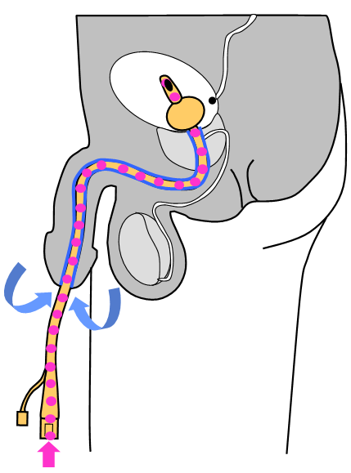
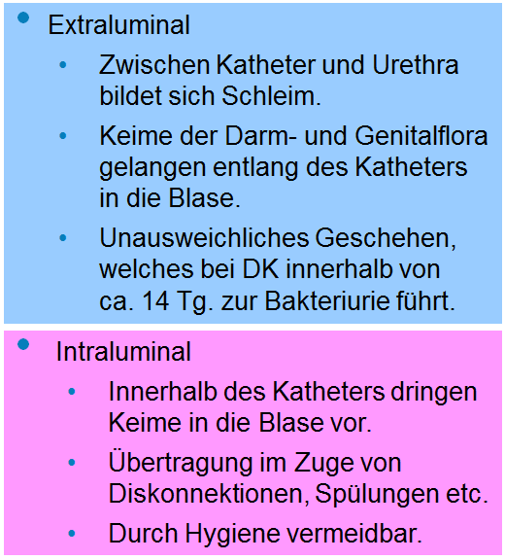
Basishygiene
Medizin & Pflege / Präv. nos. Harnwegsinfektionen
Hauptursache der nosokomialen Harnwegsinfektion ist die Harndrainage, wobei der transurethrale Dauer-katheter am risikoreichsten ist.
Die Übertragung von Infektionserregern und deren Etablierung in den unteren und oberen Harnwegen kann hier intra- und extraluminal erfolgen (siehe Abb.)
Maßgebliches Regelwerk ist die KRINKO-Empfehlung „Prävention und Kontrolle Katheterassoziierter Harn-wegsinfektionen“ (2015):
  Verzicht bzw. Limitierung der transurethralen Drainage
  Basishygiene, speziell Händehygiene
  Auswahl des geeigneten Materials, Sets bevorzugen
  Aseptisches Einlegen des Katheters
  Anwendung und Beibehaltung eines geschlossenen Ableitungssystems (kein Wechsel zwischen Bett- und Beinbeutel, kein Stöpseln)
  Vermeidung von Harnstau und Rückfluss
  Indizierter Wechsel von Katheter und Ableitungssystem (nicht nach festen Intervallen)
  Vermeidung von Keimübertragungen bei Manipulationen am Katheter und am Ableitungssystem
  Verzicht auf obsolete Maßnahmen (z. B. Spülungen)
Abb: P. Bergen
Notes:
1: Wenn es bei Ihnen zu diesem Thema bereits Arbeits- und Betriebsanweisungen gemäß Biostoffverordnung gibt sollten sie an dieser Stelle vorgestellt werden.
2: Als Entsorgungsbehältnis ist im Prinzip alles geeignet, was ausreichend stichfest und anschließend sicher verschließbar ist. Wichtig ist aber auch, dass die Kanülenentsorgung vor Ort praktiziert wird, d.h. dass die Entsorgung z.B. im Bewohnerzimmer und nicht erst im Stationszimmer stattfindet. Das ist bei Verwendung leerer Kanister und anderer großer Behältnisse aber nicht möglich.
Bitte im Vorfeld abklären, wie diese Dinge bei Ihnen im Detail gehandhabt werden.
3: Bei infektiologischen Unklarheiten sollte eine Abklärung durch einen „Durchgangsarzt“ möglichst noch am selben Tag erfolgen. Wenn ein Arztbesuch dagegen nicht notwendig erscheint (Ermessenssache) ist zumindest die Dokumentation des Sachverhaltes in einem „Unfallbuch“ vorzunehmen und an Betriebsarzt weiterzuleiten.

Slide 40
Basishygiene
Medizin & Pflege / Präv. nos. Pneumonie
Das Risiko einer beatmungsassoziierten Pneumonie (Ventilator-associated Pneumonia = VAP) wird bestimmt durch Dispositionen (Alter, Vorerkrankungen, COPD, Aspiration etc.), pathophysiologische und weitere Faktoren:
  Bei Tubus oder geblockter Trachealkanüle: Ausschaltung der Kehlkopffunktion; Regurgitation von Mundflora-Bestandteilen in die unteren Atemwege.
  Abhusten ist nicht oder nur sehr eingeschränkt möglich.
  Veränderungen der Residentflora des Oropharynx (Dominanz gramnegativer Keime, evtl. multires. Bakterien).
  Einbringung kontaminierter Lösungen bzw. Substanzen in die unteren Atemwege beim aktiven Befeuchten, Zuführen von Inhalaten, Anspülen oder Absaugen möglich.
  Austrocknung der Schleimhäute erhöht Infektionsbereitschaft.
Maßgebliches Regelwerk ist die KRINKO-Empfehlung „Prävention der nosokomialen beatmungsassoziierten Pneumonie“ (2013)
  Die KRINKO-Empfehlung geht vorrangig auf die innerklinische Situation und geht von patientenüber-greifend genutzten Beatmungsgeräten aus.
  Hygienemaßnahmen werden hier unterteilt in
    Basishygiene
    apparativ-technische Maßnahmen
    pharmakologische Maßnahmen
Notes:
1: Wenn es bei Ihnen zu diesem Thema bereits Arbeits- und Betriebsanweisungen gemäß Biostoffverordnung gibt sollten sie an dieser Stelle vorgestellt werden.
2: Als Entsorgungsbehältnis ist im Prinzip alles geeignet, was ausreichend stichfest und anschließend sicher verschließbar ist. Wichtig ist aber auch, dass die Kanülenentsorgung vor Ort praktiziert wird, d.h. dass die Entsorgung z.B. im Bewohnerzimmer und nicht erst im Stationszimmer stattfindet. Das ist bei Verwendung leerer Kanister und anderer großer Behältnisse aber nicht möglich.
Bitte im Vorfeld abklären, wie diese Dinge bei Ihnen im Detail gehandhabt werden.
3: Bei infektiologischen Unklarheiten sollte eine Abklärung durch einen „Durchgangsarzt“ möglichst noch am selben Tag erfolgen. Wenn ein Arztbesuch dagegen nicht notwendig erscheint (Ermessenssache) ist zumindest die Dokumentation des Sachverhaltes in einem „Unfallbuch“ vorzunehmen und an Betriebsarzt weiterzuleiten.

Slide 41
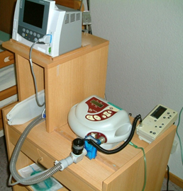
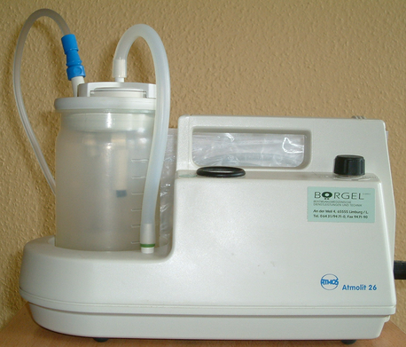
Basishygiene
Medizin & Pflege / Präv. nos. Pneumonie
Wechsel der Beatmungsschläuche:
  nicht häufiger als alle 7 Tage,
  bei Verschmutzung oder Beschädigung sofort.
Atemgasbefeuchtung:
  keine Überlegenheit bzgl. aktiv oder passiv.
  Filter nach klinischen Gesichtspunkten auswählen, auf mögl. lange Standzeit achten.
Cuffdruck und subglottische Absaugung:
  Cuffdruck je nach Beatmungssituation auf Werte 20 - 30 cm H₂O einstellen und überprüft halten.
  Verwendung von Endotrachealtuben zur subglottischen Sekretdrainage für Patienten mit Langzeitbeatmung.
Endotracheale Absaugung
  Bevorzugt geschlossenes Absaugen bei MRE-pos. Pat.
  Beim offenen endotrachealen Absaugen sterile Katheter und sterile Handschuhe verwenden.
Medikamentenvernebler im Beatmungssystem
  Möglichst Einmalvernebler verwenden, anderenfalls alle Vernebleranteile tägl. nach Herstellerangaben aufbereiten.
Patientenbezogene Empfehlungen:
  Keine Empfehlung für Oberkörperhochlagerung.
  Regelmäßige Mundpflege mit antiseptischen Substanzen.
Fotos: P. Bergen
Notes:
1: Wenn es bei Ihnen zu diesem Thema bereits Arbeits- und Betriebsanweisungen gemäß Biostoffverordnung gibt sollten sie an dieser Stelle vorgestellt werden.
2: Als Entsorgungsbehältnis ist im Prinzip alles geeignet, was ausreichend stichfest und anschließend sicher verschließbar ist. Wichtig ist aber auch, dass die Kanülenentsorgung vor Ort praktiziert wird, d.h. dass die Entsorgung z.B. im Bewohnerzimmer und nicht erst im Stationszimmer stattfindet. Das ist bei Verwendung leerer Kanister und anderer großer Behältnisse aber nicht möglich.
Bitte im Vorfeld abklären, wie diese Dinge bei Ihnen im Detail gehandhabt werden.
3: Bei infektiologischen Unklarheiten sollte eine Abklärung durch einen „Durchgangsarzt“ möglichst noch am selben Tag erfolgen. Wenn ein Arztbesuch dagegen nicht notwendig erscheint (Ermessenssache) ist zumindest die Dokumentation des Sachverhaltes in einem „Unfallbuch“ vorzunehmen und an Betriebsarzt weiterzuleiten.

Slide 42
Basishygiene
Medizin & Pflege / Injektionen und Infusionen
Allgemeines und Basishygiene
Injektionen und Infusionen sind aseptisch durchzuführende invasive Maßnah-men, die im Rahmen der außerklinischen Intensivpflege mit Infektionsrisiken verbunden sind:
  Infektionen von Insertionsstellen, z. B. nach Portanlage
  Spritzenabszesse, z. B. nach i.m.-Injektion
  Phlegmone nach s.c.-Infusion
  Sepsis z. B. nach Port-Infusion.
Maßgebliche Regelwerke sind die KRINKO-Empfehlungen „Anforderungen an die Hygiene bei Punktionen und Injektionen“ (2011) und „Prävention von Infektionen, die von Gefäßkathetern ausgehen“ (2017).
Basishygiene
  Vor und nach Maßnahmen im Zusammenhang mit Injektionen, Infusionen und Ports ist eine Hygienische Händedesinfektion durchzuführen.
  Zur Durchführung von i.m.-Injektionen sind Schutzhandschuhe zu tragen, im Umgang mit Ports und Insertionsstellen sterile Handschuhe.
  Alle mit Blut in Berührung kommenden spitzen oder scharfen Gegenstände wie Kanülen, Blutzuckerlanzetten etc. sind nach Gebrauch an Ort und Stelle in durchstichfeste Behältnisse zu entsorgen. Die Zwischenablage benutzter Kanülen hat ebenso wie das Aufstecken der Kanülenkappe (Recapping) zu unterbleiben.
  Zu nutzende Arbeitsflächen werden zuvor wischdesinfiziert.
Notes:
1: Wenn es bei Ihnen zu diesem Thema bereits Arbeits- und Betriebsanweisungen gemäß Biostoffverordnung gibt sollten sie an dieser Stelle vorgestellt werden.
2: Als Entsorgungsbehältnis ist im Prinzip alles geeignet, was ausreichend stichfest und anschließend sicher verschließbar ist. Wichtig ist aber auch, dass die Kanülenentsorgung vor Ort praktiziert wird, d.h. dass die Entsorgung z.B. im Bewohnerzimmer und nicht erst im Stationszimmer stattfindet. Das ist bei Verwendung leerer Kanister und anderer großer Behältnisse aber nicht möglich.
Bitte im Vorfeld abklären, wie diese Dinge bei Ihnen im Detail gehandhabt werden.
3: Bei infektiologischen Unklarheiten sollte eine Abklärung durch einen „Durchgangsarzt“ möglichst noch am selben Tag erfolgen. Wenn ein Arztbesuch dagegen nicht notwendig erscheint (Ermessenssache) ist zumindest die Dokumentation des Sachverhaltes in einem „Unfallbuch“ vorzunehmen und an Betriebsarzt weiterzuleiten.

Slide 43
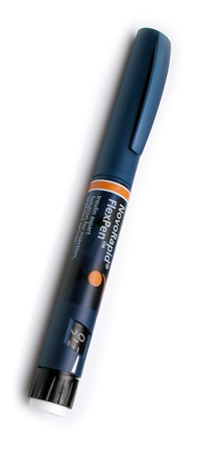
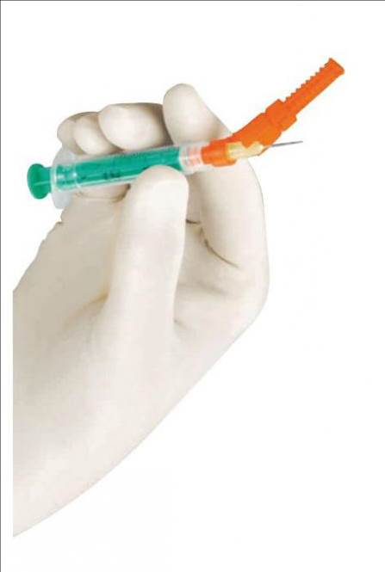

Basishygiene
Medizin & Pflege / Injektionen und Infusionen
Hygienemaßnahmen bei Injektionen
Für jede vom Personal übernommene Injektion gelten folgende Regeln:
  Für jede Injektion wird eine neue Kanüle verwendet (gilt auch für Insulinpens).
  Jede Injektion wird nur nach einer zuvor erfolgten Hautdesinfektion durchgeführt.
  Kanülen (auch Pen- oder Butterfly-Kanülen) oder Lanzetten haben einen Sicherheitsmechanismus.
Einzelampullen sind Stammampullen vorzuziehen.
Beim Anbruch von Stammampullen ist das Datum und die Uhrzeit des Anbruchs auf dem Behältnis vermerken.
Sofern zur Entnahme keine speziellen Entnahmekanülen („Spikes“) verwendet werden, darf die Entnahmekanüle nicht steckengelassen werden, so dass für jede Entnah-me eine neue Kanüle und eine neue Spritze genommen wird (vor Entnahme Stopfen desinfizieren).
Notes:
1: Wenn es bei Ihnen zu diesem Thema bereits Arbeits- und Betriebsanweisungen gemäß Biostoffverordnung gibt sollten sie an dieser Stelle vorgestellt werden.
2: Als Entsorgungsbehältnis ist im Prinzip alles geeignet, was ausreichend stichfest und anschließend sicher verschließbar ist. Wichtig ist aber auch, dass die Kanülenentsorgung vor Ort praktiziert wird, d.h. dass die Entsorgung z.B. im Bewohnerzimmer und nicht erst im Stationszimmer stattfindet. Das ist bei Verwendung leerer Kanister und anderer großer Behältnisse aber nicht möglich.
Bitte im Vorfeld abklären, wie diese Dinge bei Ihnen im Detail gehandhabt werden.
3: Bei infektiologischen Unklarheiten sollte eine Abklärung durch einen „Durchgangsarzt“ möglichst noch am selben Tag erfolgen. Wenn ein Arztbesuch dagegen nicht notwendig erscheint (Ermessenssache) ist zumindest die Dokumentation des Sachverhaltes in einem „Unfallbuch“ vorzunehmen und an Betriebsarzt weiterzuleiten.

Slide 44
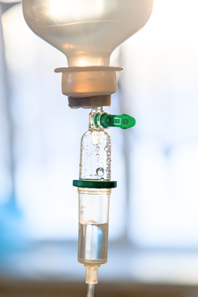
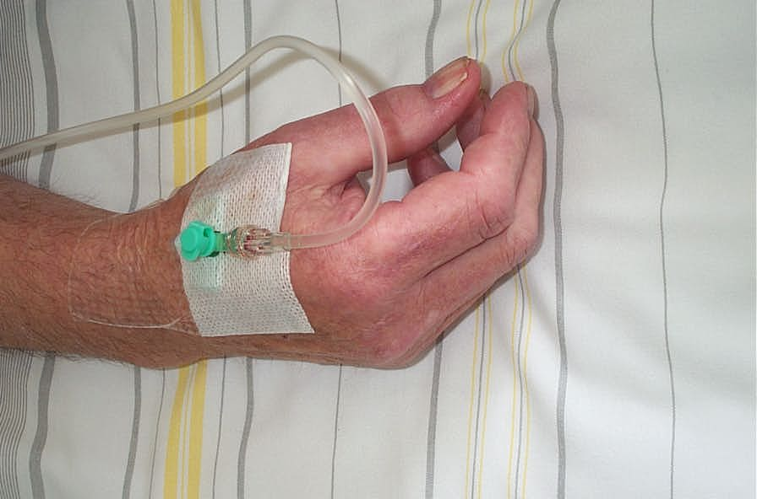
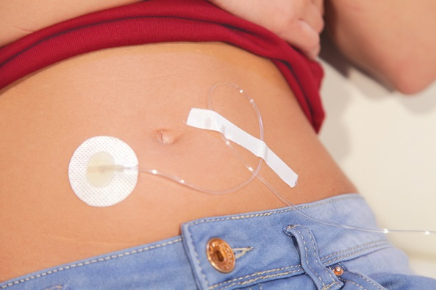
Basishygiene
Medizin & Pflege / Injektionen und Infusionen
Hygienemaßnahmen bei Infusionen
Jedes Einlegen oder Wechseln eines Venenzuganges oder eines subkutanen Zuganges (für s.c.-Infusion) erfordert zuvor eine Hautdesinfektion und nach dem Einlegen eine sterile Abdeckung der Punktionsstelle.
Die Liegedauer von Zugängen obliegt der Entscheidung des behandelnden Arztes und richtet sich nach dem Zustand der Einstichstelle, des Katheters und nach ggf. vorhandenen Entzündungszeichen.
Venenzugänge sind täglich und dokumentiert auf Indikation, Infektionszeichen und Funktionsfähigkeit zu überprüfen.
Die Vorbereitung von Injektions- oder Infusionslösungen erfolgt unmittelbar (max. 1 Std.) vor der Applikation.
Wechsel des Infusionssystems nach 72 Std., bei Verwendung von lipidhaltigen Lösungen nach 12 Std.
Infusionslösungen sollen allgemein innerhalb von max. 24 Std., lipidhaltige Lösungen innerhalb von max. 12 Std. einlaufen.
Notes:
1: Wenn es bei Ihnen zu diesem Thema bereits Arbeits- und Betriebsanweisungen gemäß Biostoffverordnung gibt sollten sie an dieser Stelle vorgestellt werden.
2: Als Entsorgungsbehältnis ist im Prinzip alles geeignet, was ausreichend stichfest und anschließend sicher verschließbar ist. Wichtig ist aber auch, dass die Kanülenentsorgung vor Ort praktiziert wird, d.h. dass die Entsorgung z.B. im Bewohnerzimmer und nicht erst im Stationszimmer stattfindet. Das ist bei Verwendung leerer Kanister und anderer großer Behältnisse aber nicht möglich.
Bitte im Vorfeld abklären, wie diese Dinge bei Ihnen im Detail gehandhabt werden.
3: Bei infektiologischen Unklarheiten sollte eine Abklärung durch einen „Durchgangsarzt“ möglichst noch am selben Tag erfolgen. Wenn ein Arztbesuch dagegen nicht notwendig erscheint (Ermessenssache) ist zumindest die Dokumentation des Sachverhaltes in einem „Unfallbuch“ vorzunehmen und an Betriebsarzt weiterzuleiten.

Slide 45
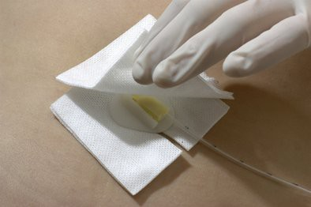
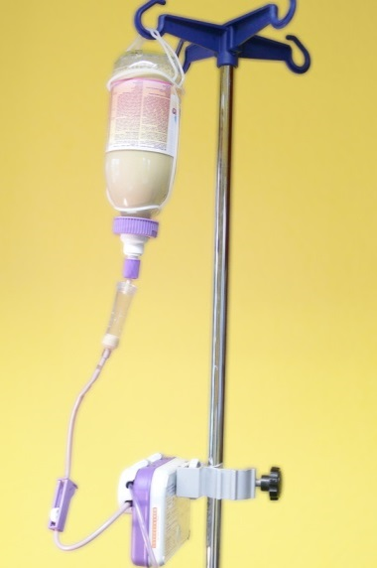
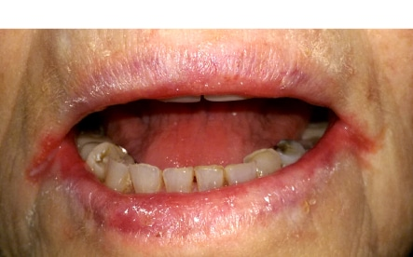
Basishygiene
Medizin & Pflege / Enterale Ernährung
Allgemeines
Enterale Ernährung = direkte Zuführung von Nahrung mittels einer Sonde in den Magen (PEG) oder (selten) Dünndarm (FNKJ oder PEJ).
Bei der enteralen Ernährung gibt es Infektions-gefahren in Form von
  Entzündung der Insertionsstelle,
  Gastroenteritis bzw. Lebensmittelvergiftung
  Stomatitis oder weitere Entzündungen der Mundhöhle.
Zudem können Insertionsstellen mit Biostoffen besiedelt sein, die über direkte und indirekte Kontakte übertragen werden können.
Die Hygiene im Zusammenhang mit der enteralen Ernährung bezieht sich auf die Aspekte:
  Umgang mit Sonden und Insertionsstellen
  Umgang mit Sondennahrung
  Stomatitisprophylaxe
Maßgebliches Regelwerk ist die KRINKO-Empfehlung „Infektionsprävention in Heimen“ (2005) Kap. 6.5.
Notes:
1: Wenn es bei Ihnen zu diesem Thema bereits Arbeits- und Betriebsanweisungen gemäß Biostoffverordnung gibt sollten sie an dieser Stelle vorgestellt werden.
2: Als Entsorgungsbehältnis ist im Prinzip alles geeignet, was ausreichend stichfest und anschließend sicher verschließbar ist. Wichtig ist aber auch, dass die Kanülenentsorgung vor Ort praktiziert wird, d.h. dass die Entsorgung z.B. im Bewohnerzimmer und nicht erst im Stationszimmer stattfindet. Das ist bei Verwendung leerer Kanister und anderer großer Behältnisse aber nicht möglich.
Bitte im Vorfeld abklären, wie diese Dinge bei Ihnen im Detail gehandhabt werden.
3: Bei infektiologischen Unklarheiten sollte eine Abklärung durch einen „Durchgangsarzt“ möglichst noch am selben Tag erfolgen. Wenn ein Arztbesuch dagegen nicht notwendig erscheint (Ermessenssache) ist zumindest die Dokumentation des Sachverhaltes in einem „Unfallbuch“ vorzunehmen und an Betriebsarzt weiterzuleiten.

Slide 46
Basishygiene
Medizin & Pflege / Enterale Ernährung
Umgang mit Sonden und Insertionsstellen
Frische Insertionsstellen sind aseptisch zu verbin-den, bis sich nach weiteren 3 – 4 Wochen ein unempfindlicher Stomakanal ausgebildet hat.
Wenn sich das PEG-Stoma entzündungsfrei etabliert hat, kann die Einstich-stellenumgebung normal gewaschen werden; ein Verbandwechsel erübrigt sich meist.
Bei Manipulationen an Insertionsstellen Schutzhand-schuhe tragen, vor- nachher Händedesinfektion.
Bei jeder pflegerischen PEG-Versorgung wird die Einstichstelle auf Entzündungszeichen, Hämatom-bildung und Sekretion zu kontrolliert; die Sonde auf Position, Beschaffenheit und Durchgängigkeit.
Die Durchspülung von Sonden erfolgt mit keimarmen (abgekochten) Wasser.
Notes:
1: Wenn es bei Ihnen zu diesem Thema bereits Arbeits- und Betriebsanweisungen gemäß Biostoffverordnung gibt sollten sie an dieser Stelle vorgestellt werden.
2: Als Entsorgungsbehältnis ist im Prinzip alles geeignet, was ausreichend stichfest und anschließend sicher verschließbar ist. Wichtig ist aber auch, dass die Kanülenentsorgung vor Ort praktiziert wird, d.h. dass die Entsorgung z.B. im Bewohnerzimmer und nicht erst im Stationszimmer stattfindet. Das ist bei Verwendung leerer Kanister und anderer großer Behältnisse aber nicht möglich.
Bitte im Vorfeld abklären, wie diese Dinge bei Ihnen im Detail gehandhabt werden.
3: Bei infektiologischen Unklarheiten sollte eine Abklärung durch einen „Durchgangsarzt“ möglichst noch am selben Tag erfolgen. Wenn ein Arztbesuch dagegen nicht notwendig erscheint (Ermessenssache) ist zumindest die Dokumentation des Sachverhaltes in einem „Unfallbuch“ vorzunehmen und an Betriebsarzt weiterzuleiten.

Slide 47

Basishygiene
Medizin & Pflege / Enterale Ernährung
Umgang mit Sondennahrung
Verschlossene Behältnisse mit Sondennahrung vor Staub, Wärme und direkter Sonneneinstrahlung geschützt unter Wahrung der Mindesthaltbarkeits-daten gelagert.
Die Lagerung von Sondenkost in angebrochenen Behältnissen erfolgt im Kühlschrank bei 4 - 6°C.
Angebrochene Behältnisse werden mit Datum und Uhrzeit beschriftet und sind innerhalb von 24 Std. zu verbrauchen. Eine Lagerung bei Zimmertemperatur ist in angebrochenen aber geschlossenen Behält-nissen für max. 4 Std. (bzw. gemäß Hersteller-angaben) möglich.
Überleitungssysteme, Applikationsbeutel und Spülspritzen dürfen max. 24 Std. lang verwendet werden und sind danach zu verwerfen.
Nach Bolusgaben oder Medikamentenapplikation wird die verwendete Spritze unmittelbar nach Gebrauch verworfen.
Notes:
1: Wenn es bei Ihnen zu diesem Thema bereits Arbeits- und Betriebsanweisungen gemäß Biostoffverordnung gibt sollten sie an dieser Stelle vorgestellt werden.
2: Als Entsorgungsbehältnis ist im Prinzip alles geeignet, was ausreichend stichfest und anschließend sicher verschließbar ist. Wichtig ist aber auch, dass die Kanülenentsorgung vor Ort praktiziert wird, d.h. dass die Entsorgung z.B. im Bewohnerzimmer und nicht erst im Stationszimmer stattfindet. Das ist bei Verwendung leerer Kanister und anderer großer Behältnisse aber nicht möglich.
Bitte im Vorfeld abklären, wie diese Dinge bei Ihnen im Detail gehandhabt werden.
3: Bei infektiologischen Unklarheiten sollte eine Abklärung durch einen „Durchgangsarzt“ möglichst noch am selben Tag erfolgen. Wenn ein Arztbesuch dagegen nicht notwendig erscheint (Ermessenssache) ist zumindest die Dokumentation des Sachverhaltes in einem „Unfallbuch“ vorzunehmen und an Betriebsarzt weiterzuleiten.

Slide 48
Basishygiene
Medizin & Pflege / Enterale Ernährung
Stomatitisprophylaxe
Bei enteraler Ernährung besteht auf Grund mangelnder Kautätigkeit die Gefahr von Infektionen der Mundschleimhaut (Stomatitis).
Wenn möglich, ist die normale orale Nahrungsauf-nahme weiterhin zu nutzen und zu fördern.
Ebenso engmaschige Anfeuchtung der Mundhöhle, die ggf. pflegerisch übernommen werden muss.
Zähne putzen möglichst nach jeder Mahlzeit, mindestens aber 2 mal täglich.
Vor diesen Maßnahmen Aspirationsgefahr abklären. Bei der Durchführung der Mundpflege ist daher die Oberkörperhochlage obligatorisch.
Notes:
1: Wenn es bei Ihnen zu diesem Thema bereits Arbeits- und Betriebsanweisungen gemäß Biostoffverordnung gibt sollten sie an dieser Stelle vorgestellt werden.
2: Als Entsorgungsbehältnis ist im Prinzip alles geeignet, was ausreichend stichfest und anschließend sicher verschließbar ist. Wichtig ist aber auch, dass die Kanülenentsorgung vor Ort praktiziert wird, d.h. dass die Entsorgung z.B. im Bewohnerzimmer und nicht erst im Stationszimmer stattfindet. Das ist bei Verwendung leerer Kanister und anderer großer Behältnisse aber nicht möglich.
Bitte im Vorfeld abklären, wie diese Dinge bei Ihnen im Detail gehandhabt werden.
3: Bei infektiologischen Unklarheiten sollte eine Abklärung durch einen „Durchgangsarzt“ möglichst noch am selben Tag erfolgen. Wenn ein Arztbesuch dagegen nicht notwendig erscheint (Ermessenssache) ist zumindest die Dokumentation des Sachverhaltes in einem „Unfallbuch“ vorzunehmen und an Betriebsarzt weiterzuleiten.

Slide 49
Basishygiene
Umgebungshygiene
Notes:
1: Rechnen Sie für diesen Vortrag ca. 30 – 45 Minuten + ca. 10 Min. Diskussionszeit.
2: Ihr Vortrag wird sehr viel lebendiger, wenn Sie Anschauungsmaterial mitbringen und verwenden:
> Impfpass
> Muster der bei Ihnen verwendeten Handschuharten
> Schutzschürze, Schutzkittel, Mund-Nasenschutz, Schutzbrille
> Muster der bei Ihnen verwendeten Handpflege- und
Händedesinfektionsmittel.
> Muster der bei Ihnen verwendeten Behältnisse zur
Kanülenentsorgung.

Slide 50
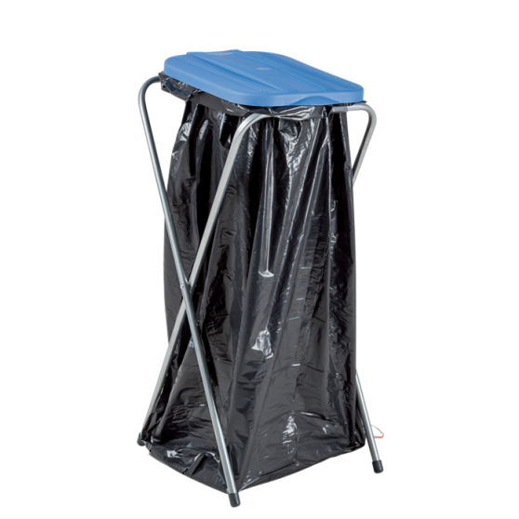
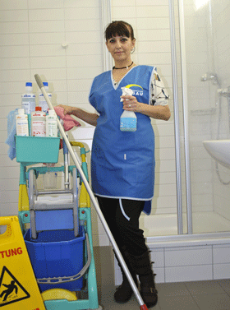
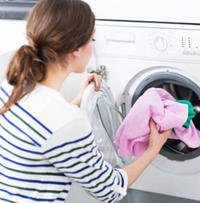
Basishygiene
Umgebungshygiene / Allgemein
Auch die unmittelbare und fernere unbelebte Umgebung des Patienten bietet Gelegenheiten zur Übertragung von Krankheitserregern.
Im Fokus steht die indirekte Kontaktübertragung, bei welcher kontaminierte Flächen und Gegenstände als Keimquelle fungieren.
Umgebungshygiene hat somit das Ziel,
  die Entstehung von Keimquellen zu vermeiden,
  bestehende Keimquellen zu mindern,
  um dadurch indirekte Kontaktübertragungen zu reduzieren
Die Umgebungshygiene nimmt auf verschiedene Aspekte Bezug wie:
  Unterhaltsreinigung und Flächendesinfektion
  Schmutz- und Frischwäsche
  Abfälle
Notes:
1: Wenn es bei Ihnen zu diesem Thema bereits Arbeits- und Betriebsanweisungen gemäß Biostoffverordnung gibt sollten sie an dieser Stelle vorgestellt werden.
2: Als Entsorgungsbehältnis ist im Prinzip alles geeignet, was ausreichend stichfest und anschließend sicher verschließbar ist. Wichtig ist aber auch, dass die Kanülenentsorgung vor Ort praktiziert wird, d.h. dass die Entsorgung z.B. im Bewohnerzimmer und nicht erst im Stationszimmer stattfindet. Das ist bei Verwendung leerer Kanister und anderer großer Behältnisse aber nicht möglich.
Bitte im Vorfeld abklären, wie diese Dinge bei Ihnen im Detail gehandhabt werden.
3: Bei infektiologischen Unklarheiten sollte eine Abklärung durch einen „Durchgangsarzt“ möglichst noch am selben Tag erfolgen. Wenn ein Arztbesuch dagegen nicht notwendig erscheint (Ermessenssache) ist zumindest die Dokumentation des Sachverhaltes in einem „Unfallbuch“ vorzunehmen und an Betriebsarzt weiterzuleiten.

Slide 51
Basishygiene
Umgebungshygiene / Unterhaltsreinigung
und Flächendesinfektion
Die Regelung der Unterhaltsreinigung und Flächendesinfektion orientiert sich an den KRINKO-Empfehlungen „Infektions-prävention in Heimen“und „Anforderungen an die Hygiene bei der Reinigung und Desinfektion von Flächen“
Als „Unterhaltsreinigung“ bezeichnet man Maßnahmen, die zur allgemeinen Sauberhaltung der Wohnung bzw. der Einrichtung dienen.
  Bei der Einzelbetreuung intensivpflegerischer Patienten obliegt die Unterhaltsreinigung allein den Angehörigen.
  Wenn es sich um ambulante Wohngemeinschaften oder Pflegeheime handelt, sollte die Unterhaltsreinigung Gegenstand des Hygieneplans und der Reinigungs- und Desinfektionspläne sein.
  Eine tägliche Reinigung der unmittelbaren Patientenumgebung und von Gemeinschaftsräumen sollte gewährleistet sein.
  Eine desinfizierende Reinigung dieser Bereiche in täglichen oder kürzeren Intervallen kann bei bestimmten Sachlagen (dauerhafte Gegenwart multireistenter Erreger) oder im Rahmen der Infektionsintervention (z. B. Noro) notwendig sein.
Notes:
1: Wenn es bei Ihnen zu diesem Thema bereits Arbeits- und Betriebsanweisungen gemäß Biostoffverordnung gibt sollten sie an dieser Stelle vorgestellt werden.
2: Als Entsorgungsbehältnis ist im Prinzip alles geeignet, was ausreichend stichfest und anschließend sicher verschließbar ist. Wichtig ist aber auch, dass die Kanülenentsorgung vor Ort praktiziert wird, d.h. dass die Entsorgung z.B. im Bewohnerzimmer und nicht erst im Stationszimmer stattfindet. Das ist bei Verwendung leerer Kanister und anderer großer Behältnisse aber nicht möglich.
Bitte im Vorfeld abklären, wie diese Dinge bei Ihnen im Detail gehandhabt werden.
3: Bei infektiologischen Unklarheiten sollte eine Abklärung durch einen „Durchgangsarzt“ möglichst noch am selben Tag erfolgen. Wenn ein Arztbesuch dagegen nicht notwendig erscheint (Ermessenssache) ist zumindest die Dokumentation des Sachverhaltes in einem „Unfallbuch“ vorzunehmen und an Betriebsarzt weiterzuleiten.

Slide 52
Basishygiene
Umgebungshygiene / Unterhaltsreinigung
und Flächendesinfektion
Eine Flächendesinfektion ist in stationären Bereichen der Intensivpflege indiziert
  sofort nach einer Kontamination durch Biostoffe (Erbrochenes, Wundexsudat, Speichel, Urin etc.)
  täglich bezogen auf
    patientennahe Flächen wie Bettgestelle und Zubehör, Nacht-tische, medizinische Geräte, Tabletts, Arbeitsflächen des Versorgungswagens, Tasturen und Monitore
    patientenferne Flächen wie Ablagen und Servierwagen, Tastaturen und Kladdenhalter, Klinken, Lichtschalter, Küchen- und Arbeitsoberflächen
Die zur verwendenden Mittel und Konzentrationen richten sich vor Ort nach den Angaben des Reinigungs- und Desinfektions-planes bzw. des Hygieneplans.
Bei der Handhabung von Flächendesinfektionsmitteln sind stets Schutzhandschuhe zu verwenden.
Notes:
1: Wenn es bei Ihnen zu diesem Thema bereits Arbeits- und Betriebsanweisungen gemäß Biostoffverordnung gibt sollten sie an dieser Stelle vorgestellt werden.
2: Als Entsorgungsbehältnis ist im Prinzip alles geeignet, was ausreichend stichfest und anschließend sicher verschließbar ist. Wichtig ist aber auch, dass die Kanülenentsorgung vor Ort praktiziert wird, d.h. dass die Entsorgung z.B. im Bewohnerzimmer und nicht erst im Stationszimmer stattfindet. Das ist bei Verwendung leerer Kanister und anderer großer Behältnisse aber nicht möglich.
Bitte im Vorfeld abklären, wie diese Dinge bei Ihnen im Detail gehandhabt werden.
3: Bei infektiologischen Unklarheiten sollte eine Abklärung durch einen „Durchgangsarzt“ möglichst noch am selben Tag erfolgen. Wenn ein Arztbesuch dagegen nicht notwendig erscheint (Ermessenssache) ist zumindest die Dokumentation des Sachverhaltes in einem „Unfallbuch“ vorzunehmen und an Betriebsarzt weiterzuleiten.

Slide 53

Basishygiene
Umgebungshygiene / Wäsche
Schmutzwäsche oder unzureichend aufbereitete Wäsche stellen Keimpotentiale dar, von denen u. U. indirekte Kontakt-übertragungen ausgehen können.
Die Handhabung von Schmutzwäsche verlangt daher die Verwendung von Schutzhandschuhen, ggf. auch Schutz-schürze und eine nachfolgende Händedesinfektion.
  Bei der Einzelbetreuung intensivpflegerischer Patienten obliegt die Wäscheaufbereitung allein den Angehörigen. Die bevor-zugte Anwendung eines 60°-Waschganges wird empfohlen.
  In stationären Einrichtungen
    kann die Privatwäsche der Patienten analog zur Vorgehensweise in Privathaushalten reinigend gewaschen werden; im Falle von Kolonisationen oder Infektionen desinfizierend.
    soll die patientenübergreifend verwendete Wäsche (sog. „Flach-wäsche“) stets desinfizierend gewaschen werden (40° oder 60°-Waschgang + desinfizierendes Waschmittel).
    sollten professionelle Waschmaschinen verwendet werden, da sie für desinfizierende Programme ausgerichtet sind.
Externe Wäschereien benötigen zur Aufbereitung von Wäsche aus Pflegeeinrichtungen ein RAL-992/4-Zertifikat.
Notes:
1: Wenn es bei Ihnen zu diesem Thema bereits Arbeits- und Betriebsanweisungen gemäß Biostoffverordnung gibt sollten sie an dieser Stelle vorgestellt werden.
2: Als Entsorgungsbehältnis ist im Prinzip alles geeignet, was ausreichend stichfest und anschließend sicher verschließbar ist. Wichtig ist aber auch, dass die Kanülenentsorgung vor Ort praktiziert wird, d.h. dass die Entsorgung z.B. im Bewohnerzimmer und nicht erst im Stationszimmer stattfindet. Das ist bei Verwendung leerer Kanister und anderer großer Behältnisse aber nicht möglich.
Bitte im Vorfeld abklären, wie diese Dinge bei Ihnen im Detail gehandhabt werden.
3: Bei infektiologischen Unklarheiten sollte eine Abklärung durch einen „Durchgangsarzt“ möglichst noch am selben Tag erfolgen. Wenn ein Arztbesuch dagegen nicht notwendig erscheint (Ermessenssache) ist zumindest die Dokumentation des Sachverhaltes in einem „Unfallbuch“ vorzunehmen und an Betriebsarzt weiterzuleiten.

Slide 54

Basishygiene
Umgebungshygiene / Abfälle
Allgemeines und Einteilung
Zur Klassifizierung und Unterteilung von Abfällen dienen 6-stellige Zahlencodes, sog. „Abfallschlüssel“ (siehe Abb.). Sie legen fest, welche Maßnahmen hinsichtlich Entsor-gung, Lagerung und Transport von Abfällen zu treffen sind.
Unterschieden werden
  Benutzte Spitze oder scharfe Gegenstände (AS 100101), deren Entsorgung spezielle Behältnisse erfordert.
  Siedlungsabfälle (AS 1501xx und AS 200108), d. h. Abfälle, wie sie in Haushalten entstehen. Entsorgung und Sortierung richten sich nach den für Hausmüll geltenden Regeln (u. a zum Recycling) der kommunalen Entsorger.
  Kontaminierte Abfälle (AS 180104), d. h. Abfälle, die mit Biostoffen behaftet sind und bei der medizinisch-pflegeri-schen Versorgung entstehen, wie benutzte Urinbeutel, Verbände, Vorlagen, Spritzen etc. Der Umgang erfordert bestimmte Hygienemaßnahmen (nächste Folie).
  Infektiöse Abfälle (AS 180103), d. h. Abfälle im Zusammen-hang mit gefährlichen Infektionserkrankungen wie aktive Lungentuberkulose, Meningitis, Diphtherie etc. Kommen in Pflegeeinrichtungen äußerst selten vor. Mit MRE, Noro-Viren oder Clostridium difficile kontaminierte Abfälle sind AS 180104 zuzuordnen.
Abb.: P. Bergen
Notes:
1: Wenn es bei Ihnen zu diesem Thema bereits Arbeits- und Betriebsanweisungen gemäß Biostoffverordnung gibt sollten sie an dieser Stelle vorgestellt werden.
2: Als Entsorgungsbehältnis ist im Prinzip alles geeignet, was ausreichend stichfest und anschließend sicher verschließbar ist. Wichtig ist aber auch, dass die Kanülenentsorgung vor Ort praktiziert wird, d.h. dass die Entsorgung z.B. im Bewohnerzimmer und nicht erst im Stationszimmer stattfindet. Das ist bei Verwendung leerer Kanister und anderer großer Behältnisse aber nicht möglich.
Bitte im Vorfeld abklären, wie diese Dinge bei Ihnen im Detail gehandhabt werden.
3: Bei infektiologischen Unklarheiten sollte eine Abklärung durch einen „Durchgangsarzt“ möglichst noch am selben Tag erfolgen. Wenn ein Arztbesuch dagegen nicht notwendig erscheint (Ermessenssache) ist zumindest die Dokumentation des Sachverhaltes in einem „Unfallbuch“ vorzunehmen und an Betriebsarzt weiterzuleiten.

Slide 55

Basishygiene
Umgebungshygiene / Abfälle
Umgang
Benutzte spitze oder scharfe Gegenstände, sog. „Sharps“ (AS180101):
  Sammlung mittels stich- und bruchfester Einwegbehältnisse am Ort der Entstehung.
  Volle Behältnisse werden fest verschlossen und dem kontaminierten Abfällen beigegeben.
Kontaminierte Abfälle (AS180104)
  Beim Umgang mit kontaminierten Abfällen sind stets Schutzhandschuhe zu tragen. Nach deren Ablegen ist eine Händedesinfektion notwendig.
  Kontaminierte Abfälle sind getrennt von Siedlungsabfällen am Ort ihrer Entstehung zu sammeln (z.B. in 10 – 20-Liter-Beuteln). Die geschlossenen Beutel können in den Beutel mit dem Restmüll der Siedlungsabfälle gegeben werden („Doppelsackmethode“).
Notes:
1: Wenn es bei Ihnen zu diesem Thema bereits Arbeits- und Betriebsanweisungen gemäß Biostoffverordnung gibt sollten sie an dieser Stelle vorgestellt werden.
2: Als Entsorgungsbehältnis ist im Prinzip alles geeignet, was ausreichend stichfest und anschließend sicher verschließbar ist. Wichtig ist aber auch, dass die Kanülenentsorgung vor Ort praktiziert wird, d.h. dass die Entsorgung z.B. im Bewohnerzimmer und nicht erst im Stationszimmer stattfindet. Das ist bei Verwendung leerer Kanister und anderer großer Behältnisse aber nicht möglich.
Bitte im Vorfeld abklären, wie diese Dinge bei Ihnen im Detail gehandhabt werden.
3: Bei infektiologischen Unklarheiten sollte eine Abklärung durch einen „Durchgangsarzt“ möglichst noch am selben Tag erfolgen. Wenn ein Arztbesuch dagegen nicht notwendig erscheint (Ermessenssache) ist zumindest die Dokumentation des Sachverhaltes in einem „Unfallbuch“ vorzunehmen und an Betriebsarzt weiterzuleiten.

Slide 56
Vielen Dank für
Ihre Aufmerksamkeit!
Fragen
    Diskussionen
        Anregungen

